Slide 1


HLIN404
Partie Programmation
~15 h CM / TD / TP
Anne-Muriel Chifolleau
anne-muriel.chifolleau@umontpellier.fr

Slide 2
Pourquoi programmer en Python ?
Qu'est-ce qu'un programme ou un script ?
  Une suite d'instruction que l'ordinateur doit exécuter
  => programmer = décrire à l'ordinateur très clairement tout ce qu'il doit faire
  Un programme est décrit par un algorithme (= suite d'instructions)
Pourquoi apprendre à programmer ?
  Faire travailler l'ordinateur à notre place (calculs)
  Automatiser / enchaîner des traitements (proposés par des outils existant)
  Effectuer des taches qu'aucun outils existant ne propose
Pourquoi en Python ?
  Un des langages le plus utilisés en bioinformatique car adéquat pour réaliser des scripts, portables sur Unix/Mac et sur Windows
  Syntaxe du langage incite à la clarté
  Langage interprété = programme traduit au fur et à mesure par un interpréteur afin d’être exécutée par l’ordinateur
  Langage orienté objet, moderne, haut niveau
  => BioPython : ensemble de fonctions et procédures conçues pour le traitement et l'analyse de données biologiques
Référence : http://python.developpez.com/tutoriels/cours-python-uni-paris7/

Slide 3
Premières instructions en Python ?
Utilisation de l'interpréteur python
  Mode interactif
  => exécution d'instructions simples
  Mode programmation / script
  => exécution d'une suite d'instructions plus complexes

Slide 4
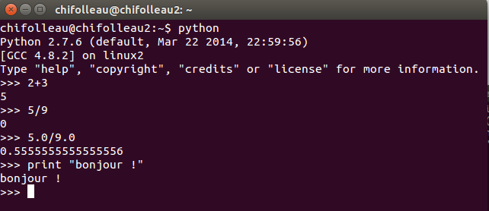
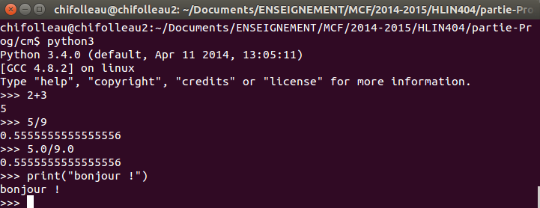
Premières instructions en Python ?
Utilisation de l'interpréteur python
  Mode interactif (exécution d'instructions simples)
    Ouvrir un terminal
    Lancer l'interpréteur python via commande python
    Taper les instructions souhaitées
    Sortir de l'interpréteur avec la commande quit() / exit() ou Ctrl+d
Notes:
Tendance a les utiliser de maniere interchangeable alors qu'ils ont des sens differents et impliquent des relations biologiques differentes
Les genes (ou les proteines corr.) sont ou ne sont pas homologues, l'homologie ne se mesure pas en degres

Slide 5
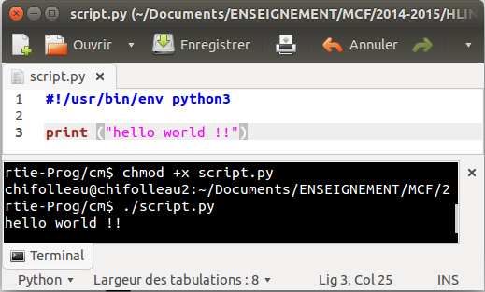
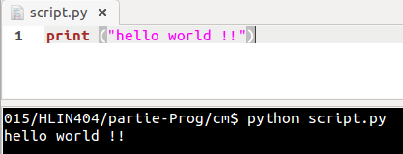
Premières instructions en Python ?
Utilisation de l'interpréteur python
  Mode interactif (exécution d'instructions simples)
  Mode programmation / script (exécution d'une suite d'instructions plus complexes)
    Écrire les instructions dans un fichier script_python.py (# pour les commentaires)
    Exécuter le script :
      Soit avec la commande : python script_python.py
      Soit en rendant le fichier script_python.py « reconnaissable » (qui doit l'interpréter) et exécutable :
        Ajouter en 1er ligne du fichier : #!/usr/bin/env python3 ou pyhton
        Changer les droits du fichier : chmod +x script_python.py
        Lancer la commande : ./script_python.py
Notes:
Tendance a les utiliser de maniere interchangeable alors qu'ils ont des sens differents et impliquent des relations biologiques differentes
Les genes (ou les proteines corr.) sont ou ne sont pas homologues, l'homologie ne se mesure pas en degres

Slide 6
Les variables
Variable = zone de la mémoire dans laquelle l'ordinateur stocke une valeur
Une variable a un nom :
  Ensemble de lettres minuscules/majuscules, de nombres ou du caractère souligné (_)
  Attention, un nom de variable ne doit pas débuter ni par un chiffre, ni par _ et ne peut pas contenir de caractère accentué ou d'espace. Éviter d’utiliser un mot « réservé » comme nom de variable (par ex. : print, range, for, from, etc.)
  Python est sensible à la casse : les variables TesT, test ou TEST sont différentes
Une variable doit être déclarée et initialisée : x = 2
On peut changer la valeur d'une variable par une affectation : x = x + 3
Python donne automatiquement un type à chaque variable en fonction de sa nature
  X = 2 => le type de x est nombre entier (int)
  X = 2.1 => le type de x est nombre réel (float)
  X = "hello" => le type de x est chaîne de caractère (string)
Notes:
Tendance a les utiliser de maniere interchangeable alors qu'ils ont des sens differents et impliquent des relations biologiques differentes
Les genes (ou les proteines corr.) sont ou ne sont pas homologues, l'homologie ne se mesure pas en degres

Slide 7



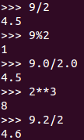
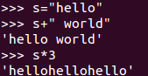
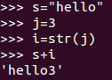
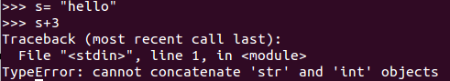
Les variables
Fonction type(ma_variable)donne le type de la variable ma_variable
Utilisation des opérateurs de base sur les nombres (entier et réel) :
+ - * / puissance(**) modulo(%)=reste de division entière
Utilisation de 2 opérateurs sur les chaînes de caractères :
concaténation (+), duplication (*)
Conversion possible : int(), float(), str()
Attention à ne pas faire d’opération illicite (mélange de type, mauvais opérateur, ...) !!!
Notes:
Tendance a les utiliser de maniere interchangeable alors qu'ils ont des sens differents et impliquent des relations biologiques differentes
Les genes (ou les proteines corr.) sont ou ne sont pas homologues, l'homologie ne se mesure pas en degres

Slide 8
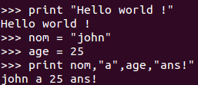
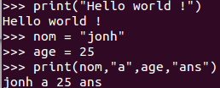


Entrée / sortie
Fonction print() : affichage de chaînes de caractères et de contenu de variables
Affichage formaté possible : opérateur % (%i, %f, %s) ou {} + fonction format()
Fonction input() : récupérer des données saisie par l'utilisateur
Attention, Pyhton ajoute des espaces automatiquement entre les chaînes de caractères
Notes:
Tendance a les utiliser de maniere interchangeable alors qu'ils ont des sens differents et impliquent des relations biologiques differentes
Les genes (ou les proteines corr.) sont ou ne sont pas homologues, l'homologie ne se mesure pas en degres

Slide 9
Structures conditionnelles / tests
Exemple : si ma moyenne >= 10 alors j'ai la mention "passable" sinon j'ai la mention "ajourné"
  if moyenne >= 10 :
      mention = "passable"
  else :
      mention = "ajourné"
Syntaxe de la structure conditionnelle
  if expression conditionnelle :
  <tabulation> instruction
  <tabulation> instruction
  else :
  <tabulation> instruction
  <tabulation> instruction
Les tabulations (ou indentations) sont TRES IMPORTANTES
=> indentation = structure du programme
alors
si
if expression conditionnelle :
<tabulation> instruction
<tabulation> instruction
elif expression conditionnelle :
<tabulation> instruction
<tabulation> instruction
si
alors
sinon
sinon si
Notes:
Tendance a les utiliser de maniere interchangeable alors qu'ils ont des sens differents et impliquent des relations biologiques differentes
Les genes (ou les proteines corr.) sont ou ne sont pas homologues, l'homologie ne se mesure pas en degres

Slide 10
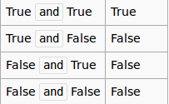
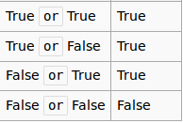

Structures conditionnelles / tests
Expression conditionnelle = test = comparaison
=> opérateurs de comparaison (nombre et chaîne de caractères)
Une expression conditionnelle possède une valeur :
True si la condition/comparaison est vrai False si elle est fausse
Type des expressions conditionnelles = booléen
Condition / test multiple => opérateur booléen : AND OR NOT
      égal à
      différent de
      supérieur à
      supérieur ou égal à
      inférieur à
      inférieur ou égal à
==
!=
>
>=
<
<=
Attention
ne pas confondre = et ==
Notes:
Tendance a les utiliser de maniere interchangeable alors qu'ils ont des sens differents et impliquent des relations biologiques differentes
Les genes (ou les proteines corr.) sont ou ne sont pas homologues, l'homologie ne se mesure pas en degres

Slide 11
Exercice en mode interactif
En mode interactif, demander à l'interpréteur de calculer
    5*6
    10/3
    10.0/3.0
    print("Vive la bioinfo !")
  Rappel mode interactif
    ouvrir un terminal
    lancer l'interpréteur python via la commande python
    taper les instructions souhaitées
Notes:
Tendance a les utiliser de maniere interchangeable alors qu'ils ont des sens differents et impliquent des relations biologiques differentes
Les genes (ou les proteines corr.) sont ou ne sont pas homologues, l'homologie ne se mesure pas en degres

Slide 12
Exercice 1er script
Créer un programme python qui affiche "Vive la bioinfo !" (de 2 manières : avec la commande python et en rendant le fichier exécutable)
      Créer un fichier script1.py avec un éditeur de texte (gedit, Emacs, nano, …)
      Taper l'instruction print("Vive la bioinfo !") dans le fichier
      Enregistrer le fichier
      Dans le terminal, se déplacer dans le répertoire où se trouve mon script (commande cd …)
      Exécuter le script en tapant la commande python3 script1.py
OU
      Créer un fichier script2.py avec un éditeur de texte (gedit, Emacs, nano, …)
      Taper en 1er ligne du fichier : #!/usr/bin/env python3
      Taper l'instruction print "Vive la bioinfo !" dans le fichier
      Enregistrer le fichier
      Dans le terminal, se déplacer dans le répertoire où se trouve mon script (commande cd …)
      Lancer la commande chmod +x script2.py
      Exécuter le script en tapant la commande ./script2.py
Notes:
Tendance a les utiliser de maniere interchangeable alors qu'ils ont des sens differents et impliquent des relations biologiques differentes
Les genes (ou les proteines corr.) sont ou ne sont pas homologues, l'homologie ne se mesure pas en degres

Slide 13
Exercice sur les tests
Créer un programme python exo3.py qui affiche la moyenne de 3 notes données par l'utilisateur.
  Voici le code python3 pour demander 3 valeurs à l'utilisateur qui seront stockées dans les variables note1, note2, note3
note1 = input("Donner une note : ")
note2 = input("Donner une note : ")
note3 = input("Donner une note : ")
Attention les variables note1, note2, note3 sont de type chaîne de caractère
Modifier votre programme précédent afin qu'il affiche
  "ajourné" si la moyenne est inférieure à 10
  "passable" si la moyenne est supérieure ou égale à 10
  "assez bien" si la moyenne est supérieure ou égale à 12
  "bien" si la moyenne est supérieure ou égale à 14
  "très bien" si la moyenne est supérieure ou égale à 16
Notes:
Tendance a les utiliser de maniere interchangeable alors qu'ils ont des sens differents et impliquent des relations biologiques differentes
Les genes (ou les proteines corr.) sont ou ne sont pas homologues, l'homologie ne se mesure pas en degres

Slide 14
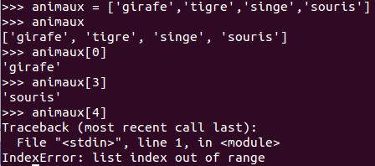
Les listes
Une liste est une structure de données qui contient une série de valeurs ordonnées (pouvant être de types différents)
Syntaxe d'une liste
NomListe = [valeurEntier, 'valeurChaine', valeurFloat]
Appel des éléments d'une liste par leur position (= indice ou index)
=> attention : indice entre 0 et n-1 (avec n élément dans la liste)
NomListe = [element_1, element_2, … , element_n]
NomListe[0] => 1ere élément de la liste (indice 0)
NomListe[1] => 2eme élément de la liste (indice 1)
…
NomListe[n-1] => nème élément de la liste (indice n-1)
Remarque : une chaîne de caractère est une liste non modifiable
Notes:
Tendance a les utiliser de maniere interchangeable alors qu'ils ont des sens differents et impliquent des relations biologiques differentes
Les genes (ou les proteines corr.) sont ou ne sont pas homologues, l'homologie ne se mesure pas en degres

Slide 15



Les listes
Une liste doit être initialisée
  à la liste vide : liste = [ ]
  à une liste de valeurs : liste = [val1,val2,val3, … ]
Longueur d’une liste (appelée ici L) : len(L)
Tranche d’une liste :
L[i:j] => élément d'indice i
à élément d'indice j-1
L[-1] => le dernier élément
L[:-1] => tous les éléments sauf le dernier
L[1:] => tous les éléments sauf le premier
Concaténation de listes :
L1 + L2 => assemblage des éléments
des 2 listes en une seule liste
Notes:
Tendance a les utiliser de maniere interchangeable alors qu'ils ont des sens differents et impliquent des relations biologiques differentes
Les genes (ou les proteines corr.) sont ou ne sont pas homologues, l'homologie ne se mesure pas en degres

Slide 16


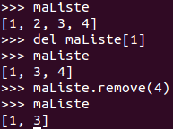
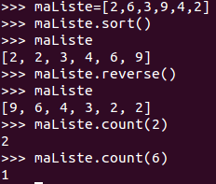
Les listes
Ajout d'un élément à la fin d'une liste
L.append(x) => ajoute l’élément x à la fin de la liste L
Insertion d'un élément dans une liste avec un indice déterminé
L.insert(ind,val) => insertion de l'élément val
avec l'indice ind
Suppression d'un élément d’une liste à une indice déterminé
ou à partir de sa valeur
del L[ind] => suppression de l'élément d'indice ind
dans la liste L
L.remove(val) => suppression de l'élément de valeur val
dans la liste L
Trie d'une liste : L.sort()
Inversion d'une liste : L.reverse()
Nombre d’occurrence d'un élément dans une liste.
L.count(val) => nombre d’occurrence de la valeur val
dans la liste L
Notes:
Tendance a les utiliser de maniere interchangeable alors qu'ils ont des sens differents et impliquent des relations biologiques differentes
Les genes (ou les proteines corr.) sont ou ne sont pas homologues, l'homologie ne se mesure pas en degres

Slide 17
Structures itératives : les boucles
On peut avoir besoin de répéter une action plusieurs fois.
Exemples
  Tant que vous n'aurez pas compris les boucles et qu'il reste du temps, je vais vous relire les diapos
  Afficher les animaux de la liste animaux
=> Pour faire cela, on va boucler
2 structures itératives : « Pour » et « Tant que »
Notes:
Tendance a les utiliser de maniere interchangeable alors qu'ils ont des sens differents et impliquent des relations biologiques differentes
Les genes (ou les proteines corr.) sont ou ne sont pas homologues, l'homologie ne se mesure pas en degres

Slide 18
La boucle POUR
Syntaxe de la boucle Pour
for variable in liste de valeurs :
<tabulation> instruction
<tabulation> instruction
<tabulation> …
Exemples
animaux = ['girafe','tigre','singe','souris']
for animal in animaux :
    print(animal)
La variable prend la valeur de chacun des éléments de la liste
Pour chacune de ces valeurs, le bloc d'instructions est exécuté
for animal in animaux[1:3]:
    print(animal)
liste
liste
variable
girafe
tigre
singe
souris
instruction
tigre
singe
Notes:
Tendance a les utiliser de maniere interchangeable alors qu'ils ont des sens differents et impliquent des relations biologiques differentes
Les genes (ou les proteines corr.) sont ou ne sont pas homologues, l'homologie ne se mesure pas en degres

Slide 19
La boucle TANT QUE
Syntaxe de la boucle Tant que
while expression conditionnelle :
<tabulation> instruction
<tabulation> instruction
<tabulation> …
Rappel : expression conditionnelle = test / comparaison
Attention : le bloc d'instructions doit modifier la valeur de l'expression conditionnelle, sinon boucle infinie !
Exemples
i = 1
while i <= 4 :
    print(i)
    i = i + 1
Tant que
l'expression conditionnelle est vrai,
le bloc d'instruction est exécuté
expression conditionnelle
instruction
modification de la valeur i
=> modification de la valeur de l'expression conditionnelle
Notes:
Tendance a les utiliser de maniere interchangeable alors qu'ils ont des sens differents et impliquent des relations biologiques differentes
Les genes (ou les proteines corr.) sont ou ne sont pas homologues, l'homologie ne se mesure pas en degres

Slide 20
Exercices sur les listes et les boucles
Soit la liste suivante
listeAnimaux = ['vache','souris','levure','bacterie']
Créer un programme python exo4_for.py qui affiche l’ensemble des éléments de la liste listeAnimaux en utilisant la boucle FOR
Créer un programme python exo4_while.py qui affiche l’ensemble des éléments de liste listeAnimaux en utilisant la boucle WHILE
Soit la liste de nombres suivante
impairs = [1, 3, 5, 7, 9, 11, 13, 15, 17, 19, 21].
Créer un programme python exo5.py qui, à partir de la liste impairs, construit une nouvelle liste pairs dans laquelle tous les éléments de impairs sont incrémentés de 1. Une fois la nouvelle liste créée, l'afficher.
Notes:
Tendance a les utiliser de maniere interchangeable alors qu'ils ont des sens differents et impliquent des relations biologiques differentes
Les genes (ou les proteines corr.) sont ou ne sont pas homologues, l'homologie ne se mesure pas en degres

Slide 21
Un peu plus loin dans les listes
Test d'appartenance à une liste (résultat booléen : vrai ou faux)
valeur [not] in liste => True si valeur appartient à liste, False sinon
Une chaîne de caractère est une liste non modifiable
  On peut utiliser les fonctions sur les listes pour analyser la chaîne de caractères
  sequence= "ATGGCAT"
  sequence[2] => "G"
  MAIS, si on a besoin de modifier une chaîne de caractère, il faut crée une nouvelle liste à partir de la chaîne de caractère : fonction list()
  maListe = list(maChaine)
Listes de listes
Liste = [[val1,val2,...],[valx,valy,...],...]
Exemple :
maL = [[1,2,3],[4,5,6]]
maL[0][0] => 1
maL[0][2] => 3
Liste de chaînes de caractères = liste de listes de caractères
Exemple :
L = ["bonjour","hello","coucou"]
L[0][0] => "b"
L[0][3] => "j"
maL[1][1] => 5
maL[2][0] => ERREUR
L[1][4] => "o"
L[2][2] => "u"
Notes:
Tendance a les utiliser de maniere interchangeable alors qu'ils ont des sens differents et impliquent des relations biologiques differentes
Les genes (ou les proteines corr.) sont ou ne sont pas homologues, l'homologie ne se mesure pas en degres

Slide 22
Exercices sur les listes et les boucles
Créer un programme python exo6.py qui à partir de la séquence nucléique "TCTGTTAACCATCCACTTCG" (chaîne de caractères) crée sa séquence complémentaire inverse, puis l'affiche.
Créer un programme python exo7.py qui compte le nombre de chacune des bases (A, T, G, C) présente dans la séquence nucléique "TCTGTTAACCATCCACTTCG", puis qui affiche ces nombres.
Vous ferez une version qui utilise la fonction count() des listes et une autre version qui ne l'utilise pas.
Créer un programme pyhton exo8.py qui vérifie si la sous-séquence "ATG" (codon start) est présente dans la séquence nucléique "TCTGTTATGACCATCCACTTCG", puis affiche "oui" ou "non" en fonction du résultat.
Modifier le programme précédent exo8.py pour qu'il affiche également la position de la sous-séquence "ATG" si elle est présente.
Reprendre l'un des programmes exo6.py, exo7.py ou exo8.py et faire en sorte qu'il fonctionne pour plusieurs séquences (les séquences seront stockées dans une liste et pour chacune des séquences sera analysée)
Exemple : seq1= "ATGCGTAGTCGT"
seq2= "AGGTTCGTATG"
mesSeq = [seq1,seq2]
Notes:
Tendance a les utiliser de maniere interchangeable alors qu'ils ont des sens differents et impliquent des relations biologiques differentes
Les genes (ou les proteines corr.) sont ou ne sont pas homologues, l'homologie ne se mesure pas en degres

Slide 23
Passage d'argument
Clustalo -i monFic.fasta -o monAln.clu
Jusqu'à présent : script avec des données fixes ou des données demandées à l'utilisateur
Possibilité de passer des arguments ou paramètres au programme
  pour permettre l’exécution du programme avec différentes données sans avoir à modifier le programme
  pour éviter une interaction avec l'utilisateur (si besoin d’exécuter plusieurs fois le programme)
Arguments ou paramètres = données du problème fournies au programme
Exemples :
note1 = input("Donner une note : ")
note2 = input("Donner une note : ")
note3 = input("Donner une note : ")
moy = (int(note1)+int(note3)+int(note2))/3
print ("La moyenne est ",moy)
Sur le terminal, le lancement du programme se ferait alors avec les 3 notes en argument :
./exo3.py 15 17 8
programme
flag / drapeau
(non obligatoire)
argument / paramètre (non obligatoire)
On souhaite passer les valeurs de ces variables en argument au programme
Notes:
Tendance a les utiliser de maniere interchangeable alors qu'ils ont des sens differents et impliquent des relations biologiques differentes
Les genes (ou les proteines corr.) sont ou ne sont pas homologues, l'homologie ne se mesure pas en degres

Slide 24
Passage d'argument
Clustalo -i monFic.fasta -o monAln.clu
Jusqu'à présent : script avec des données fixes ou des données demandées à l'utilisateur
Possibilité de passer des arguments ou paramètres au programme
  pour permettre l’exécution du programme avec différentes données sans avoir à modifier le programme
  pour éviter une interaction avec l'utilisateur (si besoin d’exécuter plusieurs fois le programme)
Arguments ou paramètres = données du problème fourni au programme
Exemples :
listeAnimaux = ['vache','souris','levure','bacterie']
print("boucle FOR")
for nom in listeAnimaux:
print(nom)
Sur le terminal, le lancement du programme se ferait alors avec les animaux en argument :
./exo4.py vache souris levure bacterie
programme
flag / drapeau
(non obligatoire)
argument / paramètre (non obligatoire)
On souhaite passer les valeurs de ces variables en argument au programme
Notes:
Tendance a les utiliser de maniere interchangeable alors qu'ils ont des sens differents et impliquent des relations biologiques differentes
Les genes (ou les proteines corr.) sont ou ne sont pas homologues, l'homologie ne se mesure pas en degres

Slide 25
Passage d'argument
Récupérer les valeurs passées en argument dans le programme
  Utilisation de la liste sys.argv du module sys de Python (import sys)
Notes:
Tendance a les utiliser de maniere interchangeable alors qu'ils ont des sens differents et impliquent des relations biologiques differentes
Les genes (ou les proteines corr.) sont ou ne sont pas homologues, l'homologie ne se mesure pas en degres

Slide 26
Module Python
Python met à disposition plusieurs modules qui contiennent des fonctions souvent utilisées (modules = bibliothèques ou librairies)
Utilisation d'un module :
  Installer le module (la plupart des modules sont déjà installés dans les versions standards de Python)
  Importer le module en début de programme : import nom_du_module
  Appeler un objet / une fonction du module : nom_module.objet/fonction()
  Aide sur un module : help(nom_module)
Quelques modules utiles :
  math : fonctions et constantes mathématiques de base (sin, cos, exp, pi...).
  sys : passage d’arguments, gestion de l’entrée/sortie standard...
  os : dialogue avec le système d’exploitation (e.g. permet de sortir de Python, lancer une commande en shell, puis de revenir à Python).
  urllib2 : permet de récupérer des données sur internet depuis python.
  re : gestion des expressions régulières.
  pickle : écriture et lecture de structures Python (comme les dictionnaires par exemple).
Notes:
Tendance a les utiliser de maniere interchangeable alors qu'ils ont des sens differents et impliquent des relations biologiques differentes
Les genes (ou les proteines corr.) sont ou ne sont pas homologues, l'homologie ne se mesure pas en degres

Slide 27
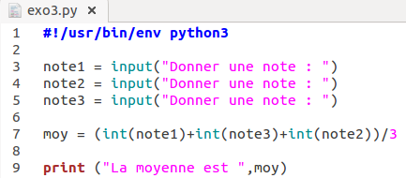
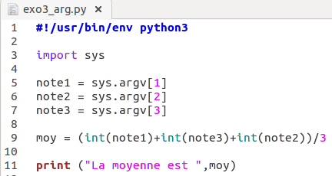

Passage d'argument
Récupérer les valeurs passées en argument dans le programme
  Utilisation de la liste sys.argv du module sys de Python (import sys)
  sys.argv[0] => nom du programme
  sys.argv[1]...sys.argv[n] => valeur des arguments
Exemple pour la commande ./exo3.py 15 17 8
  sys.argv[0]=> ./exo3.py
  sys.argv[1]=> 15
  sys.argv[2]=> 17
  sys.argv[3]=> 8
Notes:
Tendance a les utiliser de maniere interchangeable alors qu'ils ont des sens differents et impliquent des relations biologiques differentes
Les genes (ou les proteines corr.) sont ou ne sont pas homologues, l'homologie ne se mesure pas en degres

Slide 28
Passage d'argument
Récupérer les valeurs passées en argument dans le programme
  Utilisation de la liste sys.argv du module sys de Python (import sys)
  sys.argv[0] => nom du programme
  sys.argv[1]...sys.argv[n] => valeur des arguments
Exemple pour la commande ./exo3.py 15 17 8
  sys.argv[0]=> ./exo3.py
  sys.argv[1]=> 15
  sys.argv[2]=> 17
  sys.argv[3]=> 8
Vérification de la présence du bon nombre d'arguments
  Nombre d'arguments : len(sys.argv)
  => Attention, le nom du programme est le 1er argument
  Si le nombre est incorrect, arrêt / sortie de Python : fonction sys.exit()
  Possibilité d'indiquer un message à l'utilisateur : sys.exit("message")
Notes:
Tendance a les utiliser de maniere interchangeable alors qu'ils ont des sens differents et impliquent des relations biologiques differentes
Les genes (ou les proteines corr.) sont ou ne sont pas homologues, l'homologie ne se mesure pas en degres

Slide 29
Fichier
En bioinfo notamment, on doit souvent lire ou écrire dans un fichier
Ensemble de fonctions disponibles en Pyhton pour travailler avec les fichiers
Ouverture d’un fichier :
fd = open(”nom_du_fichier", "mode d’ouverture")
  fd représente le fichier ouvert sur lequel on peut appliquer différentes fonctions
  mode d'ouverture = r pour lecture (par défaut), w pour écriture (suppression contenu ou création du fichier), a pour ajout dans un fichier existant (en fin de fichier)
Lecture du contenu d'un fichier dans une variable comme chaîne de caractères :
chaineCar = fd.read()
Lecture de n caractères d'un fichier dans une variable comme chaîne de caractères :
chaineCar = fd.read(n)
Lecture de la ligne (suivant le curseur) d'un fichier dans une variable comme chaîne de caractères :
chaineCar = fd.readline()
Lecture de toutes les lignes d'un fichier dans une liste :
liste = fd.readlines()
Ecriture d’une ligne d'un fichier :
fd.write(variable)
Ecriture de plusieurs lignes d'un fichier :
fd.writelines(liste)
Fermeture d’un fichier :
fd.close()
Attention :
un fichier ouvert doit être fermé !!
Notes:
Tendance a les utiliser de maniere interchangeable alors qu'ils ont des sens differents et impliquent des relations biologiques differentes
Les genes (ou les proteines corr.) sont ou ne sont pas homologues, l'homologie ne se mesure pas en degres

Slide 30
Fichier
Boucle avec les fichiers : parcours d'un fichier facilité
fd = open("nom_du_fichier", "mode d’ouverture")
for ligne in fd :
print(ligne)
=> la boucle for va demander à Python d’aller lire le fichier ligne par ligne
Ouverture de fichier avec gestion des erreurs
with open("nom_du_fichier", "mode d’ouverture") as fd:
for ligne in fd :
print(ligne)
  Si l’ouverture conduit à une erreur (problème de droits, etc), with garantit la bonne fermeture du fichier (pas le cas avec open()).
  Fermeture automatique du fichier (pas besoin de close()).
Notes:
Tendance a les utiliser de maniere interchangeable alors qu'ils ont des sens differents et impliquent des relations biologiques differentes
Les genes (ou les proteines corr.) sont ou ne sont pas homologues, l'homologie ne se mesure pas en degres

Slide 31
Un peu plus loin dans les chaînes de caractères
Découpage de la chaîne de caractères en liste d'éléments, en utilisant un séparateur (espaces ou tabulations par défaut) :
listeElement = chaineCar.split([separateur])
Exemple :
animaux = "girafe tigre singe"
maListe = animaux.split()
print(maListe)
Remplacer un ou plusieurs caractères par d'autres :
nvCh = chCar.replace("ch_à_remplacer", "ch_qui_remplace")
Exemple :
seqARN = "AUCCGUAUUGC"
seqADN = seqARN.replace("U","T")
print(seqADN)
animaux = "girafe;tigre;singe"
maListe = animaux.split(";")
print(maListe)
['girafe', 'tigre', 'singe']
'ATCCGTATTGC'
Notes:
Tendance a les utiliser de maniere interchangeable alors qu'ils ont des sens differents et impliquent des relations biologiques differentes
Les genes (ou les proteines corr.) sont ou ne sont pas homologues, l'homologie ne se mesure pas en degres

Slide 32
Un peu plus loin dans les chaînes de caractères
Test d'appartenance d'une sous chaîne de caractère à une chaîne de caractères (résultat booléen : vrai ou faux)
sousChaine [not] in chaine => True si sousChaine est dans chaine, False sinon
Mettre en majuscule / minuscule :
nvCh = chaineCar.upper()
nvCh = chaineCar.lower()
nvCh = chaineCar.capitalize()
Conversion d’une liste de chaînes de caractères en une chaîne de caractères :
ch = "séparateur".join(liste)
Exemple :
liste=["A","T","G","C"]
seq = "-".join(liste)
print(seq)
seq = " ".join(liste)
print(seq)
seq = "".join(liste)
print(seq)
'A-T-G-A-T'
'A T G A T'
'ATGAT'
Notes:
Tendance a les utiliser de maniere interchangeable alors qu'ils ont des sens differents et impliquent des relations biologiques differentes
Les genes (ou les proteines corr.) sont ou ne sont pas homologues, l'homologie ne se mesure pas en degres

Slide 33
Un peu plus loin dans les fichiers et les chaînes de caractères
fic = open(”monFic.fasta", "r")
maChaine = fic.read()
maChaine = fic.read(40)
maLigne = fic.readline()
maListeDeLigne = fic.readlines()
Position actuelle du curseur dans le fichier ouvert :
nb = fic.tell()
Déplacement du curseur à une position donnée dans le fichier ouvert
fic.seek(position)
Suppression de tous les caractères de chaine_de_caractères
  aux extrémités de maChaine :
  chaineCar = maChaine.strip([chaine_de_caractères])
  à l'extrémité droite de maChaine :
  chaineCar = maChaine.rstrip([chaine_de_caractères])
  à l'extrémité gauche de maChaine :
  chaineCar = maChaine.lstrip([chaine_de_caractères])
Remarque sur les variables en Python (chaîne de caractère, liste, fichier, nombre, booléen, …) :
Toute variable peut être considérée comme un objet sur lequel on peut appliquer des méthodes / fonctions et qui peuvent posséder des caractéristiques (Python est un langage orienté objet)
positions du curseur différentes dans le fichier ouvert
Utile quand on récupère les lignes d'un fichier qui contiennent des retours à la ligne
Notes:
Tendance a les utiliser de maniere interchangeable alors qu'ils ont des sens differents et impliquent des relations biologiques differentes
Les genes (ou les proteines corr.) sont ou ne sont pas homologues, l'homologie ne se mesure pas en degres

Slide 34
Exercices sur le passage de paramètre
Reprendre le programme exo6.py et créer un nouveau programme python exo6_arg.py qui permettra de donner la séquence nucléique étudiée en argument du programme.
Modifier le programme précédent exo6_arg.py afin de vérifier la présence du bon nombre d'arguments
Créer un programme python exo9.py qui permet de comparer 2 séquences données en argument et qui affiche le nombre de résidus identiques à la même position entre les 2 séquences (on considère que les 2 séquences sont de même longueur)
Exemple :
  avec les séquences "ATTGCTA" et "ATTGCTC", le programme doit afficher " 6 résidus identiques"
  avec les séquences "TAATTGT" et "ATTGCTC", le programme doit afficher " 0 résidus identiques"
Modifier le programme précédent exo9.py afin d'afficher le pourcentage d'identité (nb résidu identique / nb de résidu total)
Modifier le programme précédent exo9.py afin d'autoriser des séquences de longueurs différentes
Notes:
Tendance a les utiliser de maniere interchangeable alors qu'ils ont des sens differents et impliquent des relations biologiques differentes
Les genes (ou les proteines corr.) sont ou ne sont pas homologues, l'homologie ne se mesure pas en degres

Slide 35
Exercices sur les fichiers
Voila une séquence au format fasta
>gi|374429558|ref|NR_046237.1| Rattus norvegicus 18S ribosomal RNA (Rn18s), ribosomal RNA
TACCTGGTTGATCCTGCCAGTAGCATATGCTTGTCTCAAAGATTAAGCCATGCATGTCTAAGTACGCACG
GCCGGTACAGTGAAACTGCGAATGGCTCATTAAATCAGTTATGGTTCCTTTGGTCGCTCGCTCCTCTCCT
ACTTGGATAACTGTGGTAATTCTAGAGCTAATACATGCCGACGGGCGCTGACCCCCCTTCCCGTGGGGGG
AACGCGTGCATTTATCAGATCAAAACCAACCCGGTCAGCCCCCTCCCGGCTCCGGCCGGGGGTCGGGCGC
CGGCGGCTTTGGTGACTCTAGATAACCTCGGGCCGATCGCACGTCCCCGTGGCGGCGACGACCCATTCGA
Créer un programme python exo10.py qui permet de lire un fichier (dont le nom est passé en argument) contenant la séquence au format fasta et qui affiche cette séquence
Créer un programme python exo11.py qui permet de lire un fichier (dont le nom est passé en argument) contenant la séquence au format fasta et qui affiche les résidus de la séquence écrits en minuscule (pas l’en-tête fasta ">....").
Exemple d'affichage :
tacctggttgatcctgccagtagcatatgcttgtctcaaagattaagccatgcatgtctaagtacgcacg
gccggtacagtgaaactgcgaatggctcattaaatcagttatggttcctttggtcgctcgctcctctcct
acttggataactgtggtaattctagagctaatacatgccgacgggcgctgaccccccttcccgtgggggg
aacgcgtgcatttatcagatcaaaaccaacccggtcagccccctcccggctccggccgggggtcgggcgc
cggcggctttggtgactctagataacctcgggccgatcgcacgtccccgtggcggcgacgacccattcga
Créer un programme python exo12.py qui permet de lire un fichier (dont le nom est passé en argument) contenant la séquence au format fasta et qui affiche une ligne sur 2 de la séquence fasta : ligne 1 puis 3 puis 5 …
Exemple d'affichage :
>gi|374429558|ref|NR_046237.1| Rattus norvegicus 18S ribosomal RNA (Rn18s), ribosomal RNA
GCCGGTACAGTGAAACTGCGAATGGCTCATTAAATCAGTTATGGTTCCTTTGGTCGCTCGCTCCTCTCCT
AACGCGTGCATTTATCAGATCAAAACCAACCCGGTCAGCCCCCTCCCGGCTCCGGCCGGGGGTCGGGCGC
Notes:
Tendance a les utiliser de maniere interchangeable alors qu'ils ont des sens differents et impliquent des relations biologiques differentes
Les genes (ou les proteines corr.) sont ou ne sont pas homologues, l'homologie ne se mesure pas en degres

Slide 36
Exercices sur les fichiers
Details de l’en-tête d'une séquence au format fasta
>gi|374429558|ref|NR_046237.1| Rattus norvegicus 18S ribosomal RNA (Rn18s), ribosomal RNA
Créer un programme python exo13.py qui permet de lire un fichier (passé en argument) contenant plusieurs séquences au format fasta et qui affiche les en-têtes de ces séquences.
Modifier le programme précédent exo13.py pour qu'il crée un fichier résultat ne contenant que les en-têtes des séquences fasta (en plus de l'affichage). Le nom du fichier résultat sera passé en argument.
Exemple de fichier résultat :
>gi|374429558|ref|NR_046237.1| Rattus norvegicus 18S ribosomal RNA (Rn18s), ribosomal RNA
>gi|374429558|ref|NR_046237.1| Rattus norvegicus 18S ribosomal RNA (Rn18s), ribosomal RNA
>gi|374429558|ref|NR_046237.1| Rattus norvegicus 18S ribosomal RNA (Rn18s), ribosomal RNA
>gi|374429558|ref|NR_046237.1| Rattus norvegicus 18S ribosomal RNA (Rn18s), ribosomal RNA
Créer un programme python exo14.py qui permet de lire un fichier (passé en argument) contenant plusieurs séquences au format fasta et qui crée un fichier résultat (passé en argument) qui devra contenir uniquement le numéro gi et le numéro d'accession de chaque séquence du fichier d'entrée.
Exemple de fichier résultat :
seq 1 => num gi : 374429558, num accession : NR_046237.1
seq 2 => num gi : 374429558, num accession : NR_046237.1
seq 3 => num gi : 374429558, num accession : NR_046237.1
seq 4 => num gi : 374429558, num accession : NR_046237.1
num gi
num accession
| : séparateur
Notes:
Tendance a les utiliser de maniere interchangeable alors qu'ils ont des sens differents et impliquent des relations biologiques differentes
Les genes (ou les proteines corr.) sont ou ne sont pas homologues, l'homologie ne se mesure pas en degres

Slide 37


Les dictionnaires
Un dictionnaire est une structure de données qui contient une collection non ordonnées (= pas d’indice) de couples clé / valeur (pouvant être de types différents)
Syntaxe
dico = {clé1 : valeur1, clé2 : valeur2, clé3 : valeur3, ..}
On accède aux valeurs d’un dictionnaire par ses clés
dico[clé] => valeur
Un dictionnaire doit être initialisée
  à un dictionnaire vide : dico = { }
  à une liste de couples de valeurs (clef, valeur) :
  dico = {clé1 : valeur1, clé2 : valeur2, clé3 : valeur3, ..}
Notes:
Tendance a les utiliser de maniere interchangeable alors qu'ils ont des sens differents et impliquent des relations biologiques differentes
Les genes (ou les proteines corr.) sont ou ne sont pas homologues, l'homologie ne se mesure pas en degres

Slide 38
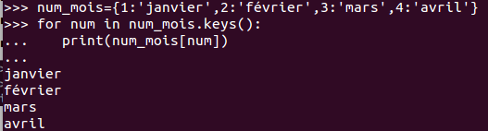
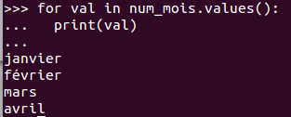
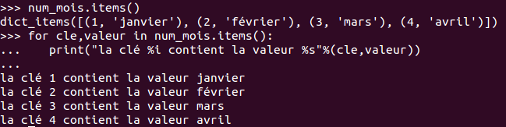
Les dictionnaires
Liste des clefs d'un dictionnaire : dico.keys()
Liste des valeurs d'un dictionnaire : dico.values()
Liste des couples clés / valeurs d'un dictionnaire : dico.item()
Notes:
Tendance a les utiliser de maniere interchangeable alors qu'ils ont des sens differents et impliquent des relations biologiques differentes
Les genes (ou les proteines corr.) sont ou ne sont pas homologues, l'homologie ne se mesure pas en degres

Slide 39
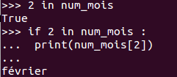
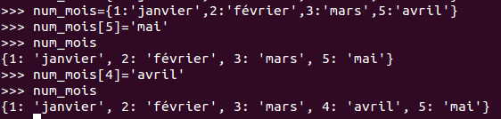
Les dictionnaires
Longueur d'un dictionnaire : len(dico) => nombre de couples
Test de l’existence d’une clef dans un dictionnaire (résultat booléen : vrai ou faux) :
clef in dico => True si clef existe, False sinon
Modifier une valeur associée à une clé existante / ajouter un couple : dico[cle]=valeur
Supprimer un couple : del dico[clef]
Vider un dictionnaire : dico.clear()
Notes:
Tendance a les utiliser de maniere interchangeable alors qu'ils ont des sens differents et impliquent des relations biologiques differentes
Les genes (ou les proteines corr.) sont ou ne sont pas homologues, l'homologie ne se mesure pas en degres

Slide 40
Exercices sur les dictionnaires
Créer un programme python exo15.py qui créer un dictionnaire associant à chaque base de l'ADN la chaine "purinique" (C et G) ou "pyrimidinique" (A et T) selon la base :
{'G': 'purinique', 'A': 'pyrimidinique', 'C': 'purinique', 'T': 'pyrimidinique'},
puis qui demande à l'utilisateur (fonction input()) d'entrer une base, et enfin qui affiche si la base entrée par l'utilisateur est purinique ou pyrimidique
En utilisant un dictionnaire et la fonction in (clef in dictionnaire), créer un programme python exo16.py qui stocke dans un dictionnaire le nombre d’occurrences de chaque acide nucléique de la séquence "AGWPSGGASAGLAILWGASAIMPGALW", puis afficher ce dictionnaire.
Votre programme doit afficher :
{'P': 2, 'I': 2, 'W': 3, 'G': 6, 'L': 3, 'A': 7, 'M': 1, 'S': 3}
Voila un dictionnaire faisant correspondre à chaque espèce la longueur de son génome :
dico_espece = {'Escherichia coli':3.6,'Homo sapiens':3200,'Saccharomyces cerevisae':12,'Arabidopsis thaliana':125}
Créer un programme python exo17.py dans lequel vous créée ce dictionnaire et qui permet d'afficher le nom de l'organisme possédant le plus grand génome.
Notes:
Tendance a les utiliser de maniere interchangeable alors qu'ils ont des sens differents et impliquent des relations biologiques differentes
Les genes (ou les proteines corr.) sont ou ne sont pas homologues, l'homologie ne se mesure pas en degres

Slide 41
BioPython
Ensemble d'objets et fonctions dédiés à la manipulation de données de biologie moléculaire
  Analyse (parseur) de nombreux formats de fichiers (fasta, genbank, blast output, clustal output, …)
  Interrogation direct des bases de données disponible sur internet (NCBI, …)
  Utilisation des outils bioinformatiques courrants (Blast,Clustal...)
Tutoriel et document intéressants :
  http://biopython.org/DIST/docs/tutorial/Tutorial.html
  http://www.python-simple.com/python-biopython/manipulation-sequences.php
  http://biopython.org/wiki/Biopython
  http://connect.ed-diamond.com/GNU-Linux-Magazine/GLMFHS-073/La-bioinformatique-avec-Biopython
Utilisation des objets et fonctions BioPython, notamment :
  Objets : Seq et SeqRecord
  Ensemble de fonctions : SeqIO (sequence input/output) et AlignIO (alignment input/output)
=> importation de modules / objets / fonctions BioPython
from Bio.Seq import Seq
from Bio import SeqIO
from Bio import AlignIO
Notes:
Tendance a les utiliser de maniere interchangeable alors qu'ils ont des sens differents et impliquent des relations biologiques differentes
Les genes (ou les proteines corr.) sont ou ne sont pas homologues, l'homologie ne se mesure pas en degres

Slide 42
BioPython : l'objet Sequence
Objet Seq = séquence (suite de bases) + alphabet
  Importation : from Bio.Seq import Seq
  L'alphabet définit le type de la séquence : ADN, Protéine, ARN, …
from Bio.Seq import Seq
maSequence = Seq("ATTGCGCGAG")
Objet Seq('ATTGCGCGA',Alphabet())
  Parfois utile de définir l'alphabet : DNAAlphabet(), ProteinAlphabet(), RNAAlphabet(), …
  => importation de l'alphabet utilisé (from Bio.Alphabet import ..)
from Bio.Seq import Seq
from Bio.Alphabet import ProteinAlphabet
maSequence = Seq('ACGHA', ProteinAlphabet())
Objet Seq('ATTGCGCGA',ProteinAlphabet())
construit un objet Seq
séquence de l'objet Seq
alphabet non précisé (donc alphabet par défaut)
construit un objet Seq
séquence de l'objet Seq
alphabet précisé (protéine)
Notes:
Tendance a les utiliser de maniere interchangeable alors qu'ils ont des sens differents et impliquent des relations biologiques differentes
Les genes (ou les proteines corr.) sont ou ne sont pas homologues, l'homologie ne se mesure pas en degres

Slide 43
BioPython : l'objet Sequence
L'objet Seq se comporte comme une chaîne de caractères (= liste non modifiable)
  Ajout avec + : maSequence = "TGCCCG" + maSequence + "TAGCT"
  Test appartenance in : trouve = "ATG" in maSequence
  Accès aux bases [ ] : print(maSequence[0])
  Longueur len() : print(len(maSequence))
  Nombre d’occurrence d'un élément count() : nbA = maSequence.count('A')
  Test d'appartenance en début / fin : trouve = maSequence.startswith('ATG') trouve = maSequence.endswith('TAA')
  Position d'une sous chaîne find() : pos = maSequence.find('ATG')
  …
Fonctions spécifiques à l'objet Seq
  Complément inverse : maNvSeq = monObjetSeq.reverse_complement()
  Traduction : maNvSeq = monObjetSeq.translate()
  ...
Notes:
Tendance a les utiliser de maniere interchangeable alors qu'ils ont des sens differents et impliquent des relations biologiques differentes
Les genes (ou les proteines corr.) sont ou ne sont pas homologues, l'homologie ne se mesure pas en degres

Slide 44
BioPython : l'objet SeqRecord
Objet SeqRecord = séquence + identifiants (id et nom) + description + informations optionnelle (annotations et features)
  Importation : from Bio.SeqRecord import SeqRecord
  Attributs (caractéristiques) de l'objet SeqRecord :
    .seq : l'objet Seq => à qui on peut appliquer toute les fonctions de l'objet Seq
    .id : l'id
    .name : le nom commun, comme par exemple un accession number
    .description : la description
    .letter_annotations : dictionnaire des annotations par lettre (score de qualité, …)
    .annotations : dictionnaire des annotations (keywords, comment, taxonomy, ...)
    .features : la liste des SeqFeature
    .dbxrefs : la liste des cross-références aux bases
=> Utile si on travaille avec des séquences aux formats Genbank ou EMBL (annotations)
from Bio.Seq import Seq
from Bio.SeqRecord import SeqRecord
maSeqRecord = SeqRecord(Seq('ACGATC'),id='mySeq',description='test')
maSeqRecord.name="maSeq"
print(maSeqRecord.seq, maSeqRecord.id)
print(maSeqRecord.seq.reverse_complement())
ACGATC mySeq
GATCGT
Notes:
Tendance a les utiliser de maniere interchangeable alors qu'ils ont des sens differents et impliquent des relations biologiques differentes
Les genes (ou les proteines corr.) sont ou ne sont pas homologues, l'homologie ne se mesure pas en degres

Slide 45
BioPython : SeqIO - lecture de séquences
Ensemble de fonctions pour la gestion de la lecture et écriture de séquences sous différents formats (fasta, GenBank, EMBL, clustal, phylip, nexus, …)
  Importation : from Bio import SeqIO
  les fonctions de SeqIO retournent un objet SeqRecord
Lecture d'un fichier avec UNE séquence (SeqIO.read()) : analyse automatique de fichier
  renvoie un objet SeqRecord
  maSeqRecord = SeqIO.read(cheminFichier/objetFichier, format)
Parsage d'un fichier avec plusieurs séquences (SeqIO.parse()) : analyse automatique de fichier
  renvoie un itérateur sur un ensemble d'objets SeqRecord
  ensemble_SeqRecord = SeqIO.parse(cheminFichier/objetFichier, format)
  utilisation de la boucle for pour analyser toutes les séquences d'un fichier
  for maSeqRecord in SeqIO.parse(cheminFichier/objetFichier, format):
  print(maSeqRecord.id)
  récupération de toutes les séquences dans une liste ( list())
  liste_seqRecord = list(SeqIO.parse(cheminFichier/objetFichier, format)
  récupération de toutes les séquences dans un dictionnaire (SeqIO.to_dict()) dont les clefs sont les id des objets SeqRecord
  dico_seqRecord = SeqIO.to_dict(SeqIO.parse(chemFic/objetFic, format))
Notes:
Tendance a les utiliser de maniere interchangeable alors qu'ils ont des sens differents et impliquent des relations biologiques differentes
Les genes (ou les proteines corr.) sont ou ne sont pas homologues, l'homologie ne se mesure pas en degres

Slide 46

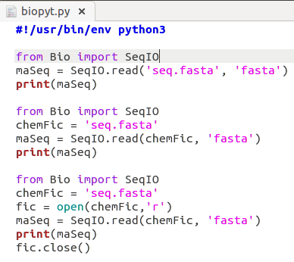
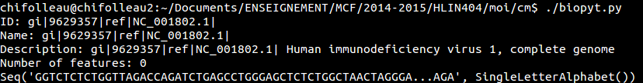
BioPython : SeqIO - lecture de séquences
Notes:
Tendance a les utiliser de maniere interchangeable alors qu'ils ont des sens differents et impliquent des relations biologiques differentes
Les genes (ou les proteines corr.) sont ou ne sont pas homologues, l'homologie ne se mesure pas en degres

Slide 47
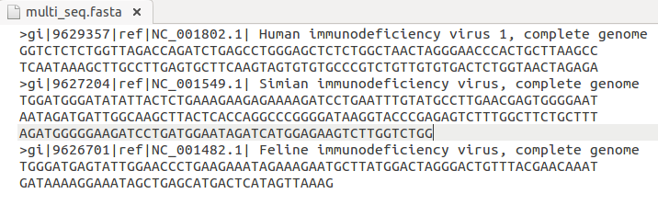
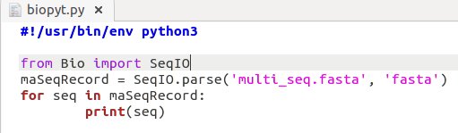
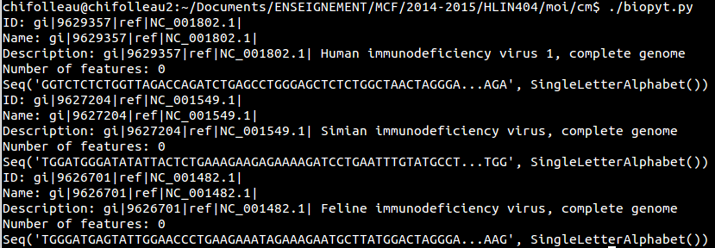
BioPython : SeqIO - lecture de séquences
Notes:
Tendance a les utiliser de maniere interchangeable alors qu'ils ont des sens differents et impliquent des relations biologiques differentes
Les genes (ou les proteines corr.) sont ou ne sont pas homologues, l'homologie ne se mesure pas en degres

Slide 48
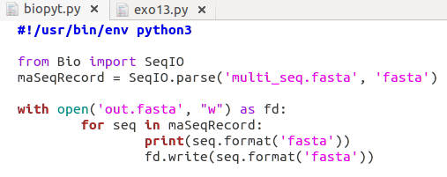
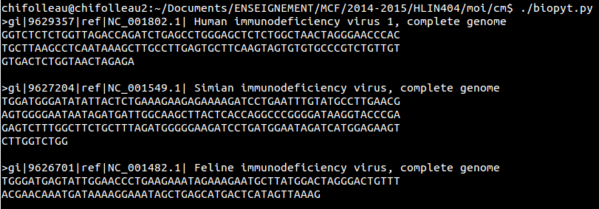
BioPython : SeqIO - écriture de séquences
Obtenir une séquence en utilisant un format particulier à partir d'un objet SeqRecord maSeqRecord.format(formatChoisi)
Écrire cette séquence dans un fichier
objetFichier.write(maSeqRecord.format(formatChoisi))
Exemple
Notes:
Tendance a les utiliser de maniere interchangeable alors qu'ils ont des sens differents et impliquent des relations biologiques differentes
Les genes (ou les proteines corr.) sont ou ne sont pas homologues, l'homologie ne se mesure pas en degres

Slide 49
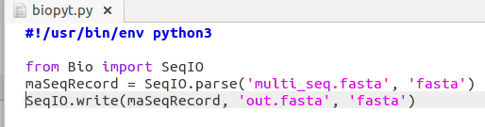
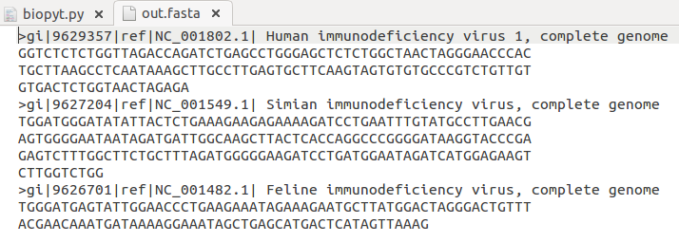
BioPython : SeqIO - écriture de séquences
Écrire un ensemble de séquences (objets SeqRecord) en utilisant un format particulier dans un fichier :
nbObjSeqEcrites = SeqIO.write(ens_SeqRecord, chemFic/objetFic, formatChoisi)
Exemple
Notes:
Tendance a les utiliser de maniere interchangeable alors qu'ils ont des sens differents et impliquent des relations biologiques differentes
Les genes (ou les proteines corr.) sont ou ne sont pas homologues, l'homologie ne se mesure pas en degres

Slide 50
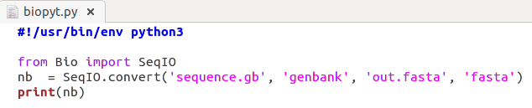
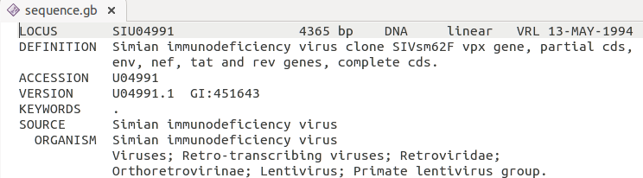
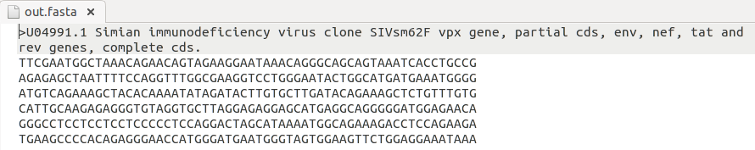
BioPython : SeqIO -conversion de séquences
Convertir une séquence d'un format en un autre (renvoie le nombre de séquences converties) :
nbObjSeqConverties = SeqIO.convert(chemFicIn /objetFicIn, formatIn, chemFicOut /objetFicOut, formatOut)
Exemple
Notes:
Tendance a les utiliser de maniere interchangeable alors qu'ils ont des sens differents et impliquent des relations biologiques differentes
Les genes (ou les proteines corr.) sont ou ne sont pas homologues, l'homologie ne se mesure pas en degres

Slide 51
Exercices sur bioPython :
Seq, SeqRecord et SeqIO
Récupérer sur le site du NCBI des séquences nucléiques au format Genbank.
Créer un programme python exo18.py qui prend en argument (paramètre) le fichier de séquences au format Genbank et qui crée un nouveau fichier avec les séquences converties au format fasta.
Créer un programme python exo19.py qui prend en argument (paramètre) le fichier de séquences au format Genbank et qui donne la longueur de chaque séquence en écrivant à l'écran pour chaque séquence : "La séquence ... a pour longueur ... "
Créer un programme python exo20.py qui prend en argument (paramètre) le fichier de séquences au format Genbank et qui crée deux nouveaux fichiers, un avec le complément inverse des séquences au format fasta et un avec les séquences traduites en séquences protéiques au format fasta.
Notes:
Tendance a les utiliser de maniere interchangeable alors qu'ils ont des sens differents et impliquent des relations biologiques differentes
Les genes (ou les proteines corr.) sont ou ne sont pas homologues, l'homologie ne se mesure pas en degres

Slide 52
BioPython : SeqIO - récupération de séquences
Récupération des informations dans les bases de données disponibles sur internet : Genbank, ….
Fonctions spécifiques à chaque base de données
Quelques fonctions pour les bases de données du NCBI (pour plus de détails voir les « E-utilities » du NCBI http://www.ncbi.nlm.nih.gov/books/NBK25499/)
  importation : from Bio import Entrez
  donner un email : Entrez.email = "email@example.com"
  récupération d'une liste d'ID de séquences résultant d'une requête (sous forme d'un pointeur sur fichier XML ouvert) :
  ficXML = Entrez.esearch(db=nomBD, term=requete , …)
  lecture du fichier XML produit par esearch() qui renvoie un dictionnaire contenant les données du fichier :
  dic_mesDonnees = Entrez.read(ficXML)
  accès aux résultats du fichier XML
  dico_mesDonnees["IdList"] => les identifiants
  récupération de séquences à partir d'identifiants (sous forme d'un pointeur sur fichier ouvert):
  fic_donnees = Entrez.efetch(db=nomBD, id=idSeq, rettype=format_Recup)
  => utilisation de SeqIO.read() (si une séquence) ou SeqIO.parse() (plusieurs séquences) pour analyser le fichier
  Attention : penser à fermer les fichiers obtenus => ficXML.close() ou fic_donnees.close()
Notes:
efetch Retrieves records in the requested format from a list of one or more primary IDs or from the user's environment
epost Posts a file containing a list of primary IDs for future use in the user's environment to use with subsequent search strategies
esearch Searches and retrieves primary IDs (for use in EFetch, ELink, and ESummary) and term translations and optionally retains results for future use in the user's environment.
elink Checks for the existence of an external or Related Articles link from a list of one or more primary IDs. Retrieves primary IDs and relevancy scores for links to Entrez databases or Related Articles; creates a hyperlink to the primary LinkOut provider for a specific ID and database, or lists LinkOut URLs and Attributes for multiple IDs.
einfo Provides field index term counts, last update, and available links for each database.
esummary Retrieves document summaries from a list of primary IDs or from the user's environment.
egquery Provides Entrez database counts in XML for a single search using Global Query.
espell Retrieves spelling suggestions.
read Parses the XML results returned by any of the above functions. Typical usage is:
>>> from Bio import Entrez
>>> Entrez.email = "Your.Name.Here@example.org"
>>> handle = Entrez.einfo() # or esearch, efetch, ...
>>> record = Entrez.read(handle)
>>> handle.close()
where record is now a Python dictionary or list.
parse Parses the XML results returned by those of the above functions which can return multiple records - such as efetch, esummary and elink. Typical usage is:
>>> handle = Entrez.efetch("pubmed", id="19304878,14630660", retmode="xml")
>>> records = Entrez.parse(handle)
>>> for record in records:
... # each record is a Python dictionary or list.
... print(record['MedlineCitation']['Article']['ArticleTitle'])
Biopython: freely available Python tools for computational molecular biology and bioinformatics.
PDB file parser and structure class implemented in Python.
>>> handle.close()
This function is appropriate only if the XML file contains multiple records, and is particular useful for large files.

Slide 53
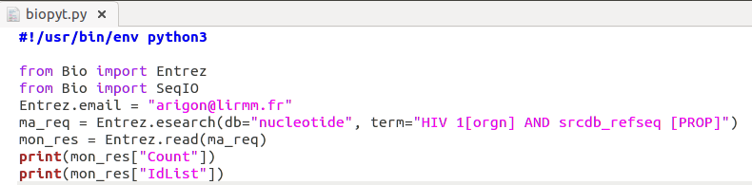
BioPython : SeqIO - récupération de séquences
Exemple de la recherche d'identifiants de séquences
Fichier XML résultat contenant, notamment les identifiants des séquences
Recherche des identifiants des séquences de référence de l'organisme HIV 1 dans la banque de données Nucleotide
Dictionnaire contenant les données du fichier résultat
Lecture du fichier résultat
Affichage des informations contenu dans le dictionnaire
Fermeture du fichier XML résultat
=> valeur de la clé 'Count' ( = nombre de séquences)
=> valeur de la clé 'IdList' (= liste des identifiants de séquences)
Notes:
efetch Retrieves records in the requested format from a list of one or more primary IDs or from the user's environment
epost Posts a file containing a list of primary IDs for future use in the user's environment to use with subsequent search strategies
esearch Searches and retrieves primary IDs (for use in EFetch, ELink, and ESummary) and term translations and optionally retains results for future use in the user's environment.
elink Checks for the existence of an external or Related Articles link from a list of one or more primary IDs. Retrieves primary IDs and relevancy scores for links to Entrez databases or Related Articles; creates a hyperlink to the primary LinkOut provider for a specific ID and database, or lists LinkOut URLs and Attributes for multiple IDs.
einfo Provides field index term counts, last update, and available links for each database.
esummary Retrieves document summaries from a list of primary IDs or from the user's environment.
egquery Provides Entrez database counts in XML for a single search using Global Query.
espell Retrieves spelling suggestions.
read Parses the XML results returned by any of the above functions. Typical usage is:
>>> from Bio import Entrez
>>> Entrez.email = "Your.Name.Here@example.org"
>>> handle = Entrez.einfo() # or esearch, efetch, ...
>>> record = Entrez.read(handle)
>>> handle.close()
where record is now a Python dictionary or list.
parse Parses the XML results returned by those of the above functions which can return multiple records - such as efetch, esummary and elink. Typical usage is:
>>> handle = Entrez.efetch("pubmed", id="19304878,14630660", retmode="xml")
>>> records = Entrez.parse(handle)
>>> for record in records:
... # each record is a Python dictionary or list.
... print(record['MedlineCitation']['Article']['ArticleTitle'])
Biopython: freely available Python tools for computational molecular biology and bioinformatics.
PDB file parser and structure class implemented in Python.
>>> handle.close()
This function is appropriate only if the XML file contains multiple records, and is particular useful for large files.

Slide 54
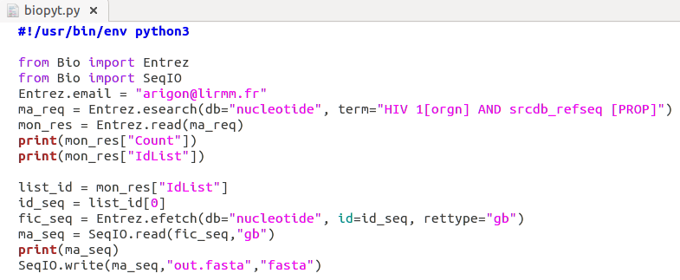
BioPython : SeqIO - récupération de séquences
Exemple de la récupération d'une séquence à partir d'un identifiant
Fichier contenant la séquence au format Genbank
On met la liste des id dans la variable list_id
On récupère la 1ere valeur de la liste = 1er id de séquence
Fermeture du fichier résultat
On récupère dans la banque de données Nucleotide la séquence d'identifiant "id_seq" au format Genbank
Analyse "classique" d'un fichier contenant une séquence :
- lecture et récupération d'un objet SeqRecord au format Genbank : ma_seq
- affichage de l'objet SeqRecord ma_seq
- écriture dans le fichier "out.fasta" de la séquence au format fasta
Notes:
efetch Retrieves records in the requested format from a list of one or more primary IDs or from the user's environment
epost Posts a file containing a list of primary IDs for future use in the user's environment to use with subsequent search strategies
esearch Searches and retrieves primary IDs (for use in EFetch, ELink, and ESummary) and term translations and optionally retains results for future use in the user's environment.
elink Checks for the existence of an external or Related Articles link from a list of one or more primary IDs. Retrieves primary IDs and relevancy scores for links to Entrez databases or Related Articles; creates a hyperlink to the primary LinkOut provider for a specific ID and database, or lists LinkOut URLs and Attributes for multiple IDs.
einfo Provides field index term counts, last update, and available links for each database.
esummary Retrieves document summaries from a list of primary IDs or from the user's environment.
egquery Provides Entrez database counts in XML for a single search using Global Query.
espell Retrieves spelling suggestions.
read Parses the XML results returned by any of the above functions. Typical usage is:
>>> from Bio import Entrez
>>> Entrez.email = "Your.Name.Here@example.org"
>>> handle = Entrez.einfo() # or esearch, efetch, ...
>>> record = Entrez.read(handle)
>>> handle.close()
where record is now a Python dictionary or list.
parse Parses the XML results returned by those of the above functions which can return multiple records - such as efetch, esummary and elink. Typical usage is:
>>> handle = Entrez.efetch("pubmed", id="19304878,14630660", retmode="xml")
>>> records = Entrez.parse(handle)
>>> for record in records:
... # each record is a Python dictionary or list.
... print(record['MedlineCitation']['Article']['ArticleTitle'])
Biopython: freely available Python tools for computational molecular biology and bioinformatics.
PDB file parser and structure class implemented in Python.
>>> handle.close()
This function is appropriate only if the XML file contains multiple records, and is particular useful for large files.

Slide 55
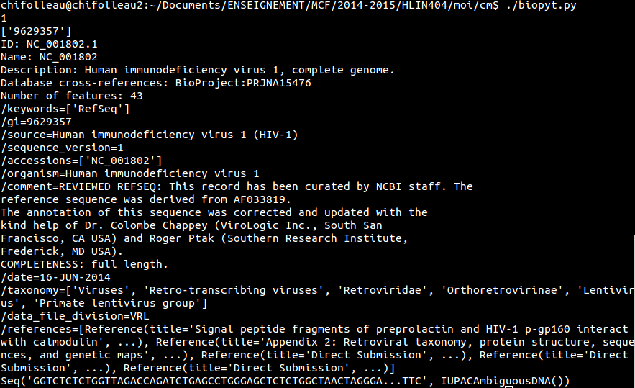
BioPython : SeqIO - récupération de séquences
Exemple de la récupération d'une séquence à partir d'un identifiant
Affichage de l'objet SeqRecord ma_Seq au format Genbank
Notes:
efetch Retrieves records in the requested format from a list of one or more primary IDs or from the user's environment
epost Posts a file containing a list of primary IDs for future use in the user's environment to use with subsequent search strategies
esearch Searches and retrieves primary IDs (for use in EFetch, ELink, and ESummary) and term translations and optionally retains results for future use in the user's environment.
elink Checks for the existence of an external or Related Articles link from a list of one or more primary IDs. Retrieves primary IDs and relevancy scores for links to Entrez databases or Related Articles; creates a hyperlink to the primary LinkOut provider for a specific ID and database, or lists LinkOut URLs and Attributes for multiple IDs.
einfo Provides field index term counts, last update, and available links for each database.
esummary Retrieves document summaries from a list of primary IDs or from the user's environment.
egquery Provides Entrez database counts in XML for a single search using Global Query.
espell Retrieves spelling suggestions.
read Parses the XML results returned by any of the above functions. Typical usage is:
>>> from Bio import Entrez
>>> Entrez.email = "Your.Name.Here@example.org"
>>> handle = Entrez.einfo() # or esearch, efetch, ...
>>> record = Entrez.read(handle)
>>> handle.close()
where record is now a Python dictionary or list.
parse Parses the XML results returned by those of the above functions which can return multiple records - such as efetch, esummary and elink. Typical usage is:
>>> handle = Entrez.efetch("pubmed", id="19304878,14630660", retmode="xml")
>>> records = Entrez.parse(handle)
>>> for record in records:
... # each record is a Python dictionary or list.
... print(record['MedlineCitation']['Article']['ArticleTitle'])
Biopython: freely available Python tools for computational molecular biology and bioinformatics.
PDB file parser and structure class implemented in Python.
>>> handle.close()
This function is appropriate only if the XML file contains multiple records, and is particular useful for large files.

Slide 56
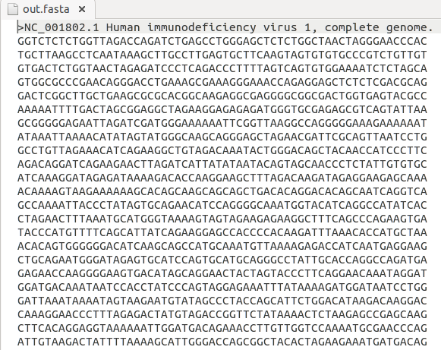
BioPython : SeqIO - récupération de séquences
Exemple de la récupération d'une séquence à partir d'un identifiant
Fichier contenant l'objet SeqRecord ma_seq au format fasta
Notes:
efetch Retrieves records in the requested format from a list of one or more primary IDs or from the user's environment
epost Posts a file containing a list of primary IDs for future use in the user's environment to use with subsequent search strategies
esearch Searches and retrieves primary IDs (for use in EFetch, ELink, and ESummary) and term translations and optionally retains results for future use in the user's environment.
elink Checks for the existence of an external or Related Articles link from a list of one or more primary IDs. Retrieves primary IDs and relevancy scores for links to Entrez databases or Related Articles; creates a hyperlink to the primary LinkOut provider for a specific ID and database, or lists LinkOut URLs and Attributes for multiple IDs.
einfo Provides field index term counts, last update, and available links for each database.
esummary Retrieves document summaries from a list of primary IDs or from the user's environment.
egquery Provides Entrez database counts in XML for a single search using Global Query.
espell Retrieves spelling suggestions.
read Parses the XML results returned by any of the above functions. Typical usage is:
>>> from Bio import Entrez
>>> Entrez.email = "Your.Name.Here@example.org"
>>> handle = Entrez.einfo() # or esearch, efetch, ...
>>> record = Entrez.read(handle)
>>> handle.close()
where record is now a Python dictionary or list.
parse Parses the XML results returned by those of the above functions which can return multiple records - such as efetch, esummary and elink. Typical usage is:
>>> handle = Entrez.efetch("pubmed", id="19304878,14630660", retmode="xml")
>>> records = Entrez.parse(handle)
>>> for record in records:
... # each record is a Python dictionary or list.
... print(record['MedlineCitation']['Article']['ArticleTitle'])
Biopython: freely available Python tools for computational molecular biology and bioinformatics.
PDB file parser and structure class implemented in Python.
>>> handle.close()
This function is appropriate only if the XML file contains multiple records, and is particular useful for large files.

Slide 57
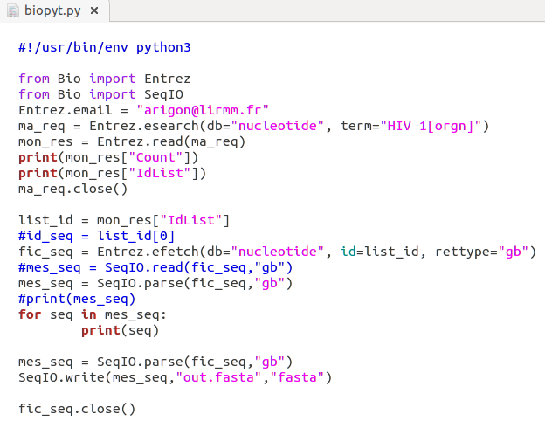
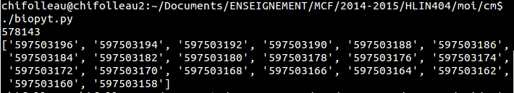
BioPython : SeqIO - récupération de séquences
Exemple de la récupération de plusieurs séquences
Liste d'identifiants
Analyse "classique" d'un fichier contenant plusieurs séquences :
- lecture et récupération de plusieurs objets SeqRecord au format Genbank
=> utilisation de la fonction SeqIO.parse()
=> mes_seq = itérateur sur un ensemble d'objets SeqRecord
- affichage de chaque objet SeqRecord => boucle for
OU
-écriture dans le fichier "out.fasta" des séquences au format fasta
=> utilisation de la fonction SeqIO.write()
Notes:
efetch Retrieves records in the requested format from a list of one or more primary IDs or from the user's environment
epost Posts a file containing a list of primary IDs for future use in the user's environment to use with subsequent search strategies
esearch Searches and retrieves primary IDs (for use in EFetch, ELink, and ESummary) and term translations and optionally retains results for future use in the user's environment.
elink Checks for the existence of an external or Related Articles link from a list of one or more primary IDs. Retrieves primary IDs and relevancy scores for links to Entrez databases or Related Articles; creates a hyperlink to the primary LinkOut provider for a specific ID and database, or lists LinkOut URLs and Attributes for multiple IDs.
einfo Provides field index term counts, last update, and available links for each database.
esummary Retrieves document summaries from a list of primary IDs or from the user's environment.
egquery Provides Entrez database counts in XML for a single search using Global Query.
espell Retrieves spelling suggestions.
read Parses the XML results returned by any of the above functions. Typical usage is:
>>> from Bio import Entrez
>>> Entrez.email = "Your.Name.Here@example.org"
>>> handle = Entrez.einfo() # or esearch, efetch, ...
>>> record = Entrez.read(handle)
>>> handle.close()
where record is now a Python dictionary or list.
parse Parses the XML results returned by those of the above functions which can return multiple records - such as efetch, esummary and elink. Typical usage is:
>>> handle = Entrez.efetch("pubmed", id="19304878,14630660", retmode="xml")
>>> records = Entrez.parse(handle)
>>> for record in records:
... # each record is a Python dictionary or list.
... print(record['MedlineCitation']['Article']['ArticleTitle'])
Biopython: freely available Python tools for computational molecular biology and bioinformatics.
PDB file parser and structure class implemented in Python.
>>> handle.close()
This function is appropriate only if the XML file contains multiple records, and is particular useful for large files.

Slide 58
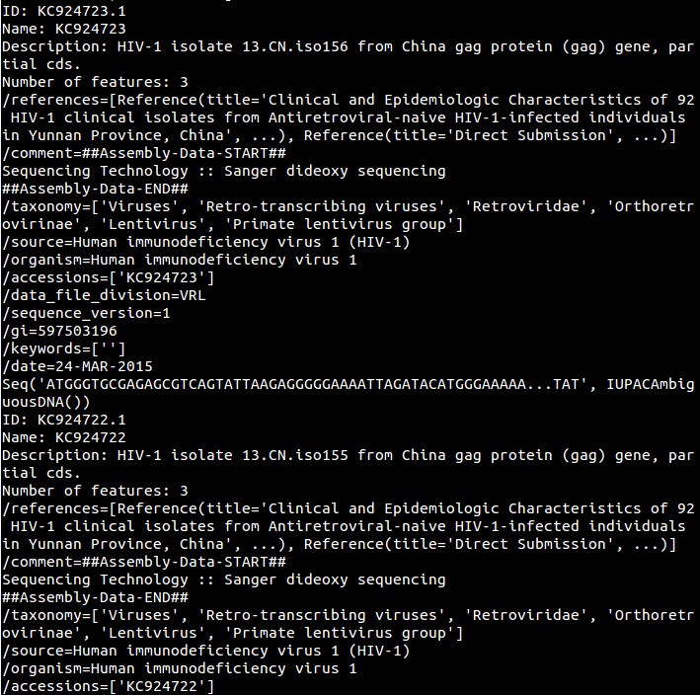
BioPython : SeqIO - récupération de séquences
Exemple de la récupération de plusieurs séquences
Affichage du 1er objet SeqRecord de l'ensemble mes_Seq au format Genbank
Affichage du 2ème objet SeqRecord de l'ensemble mes_Seq au format Genbank
Notes:
efetch Retrieves records in the requested format from a list of one or more primary IDs or from the user's environment
epost Posts a file containing a list of primary IDs for future use in the user's environment to use with subsequent search strategies
esearch Searches and retrieves primary IDs (for use in EFetch, ELink, and ESummary) and term translations and optionally retains results for future use in the user's environment.
elink Checks for the existence of an external or Related Articles link from a list of one or more primary IDs. Retrieves primary IDs and relevancy scores for links to Entrez databases or Related Articles; creates a hyperlink to the primary LinkOut provider for a specific ID and database, or lists LinkOut URLs and Attributes for multiple IDs.
einfo Provides field index term counts, last update, and available links for each database.
esummary Retrieves document summaries from a list of primary IDs or from the user's environment.
egquery Provides Entrez database counts in XML for a single search using Global Query.
espell Retrieves spelling suggestions.
read Parses the XML results returned by any of the above functions. Typical usage is:
>>> from Bio import Entrez
>>> Entrez.email = "Your.Name.Here@example.org"
>>> handle = Entrez.einfo() # or esearch, efetch, ...
>>> record = Entrez.read(handle)
>>> handle.close()
where record is now a Python dictionary or list.
parse Parses the XML results returned by those of the above functions which can return multiple records - such as efetch, esummary and elink. Typical usage is:
>>> handle = Entrez.efetch("pubmed", id="19304878,14630660", retmode="xml")
>>> records = Entrez.parse(handle)
>>> for record in records:
... # each record is a Python dictionary or list.
... print(record['MedlineCitation']['Article']['ArticleTitle'])
Biopython: freely available Python tools for computational molecular biology and bioinformatics.
PDB file parser and structure class implemented in Python.
>>> handle.close()
This function is appropriate only if the XML file contains multiple records, and is particular useful for large files.

Slide 59
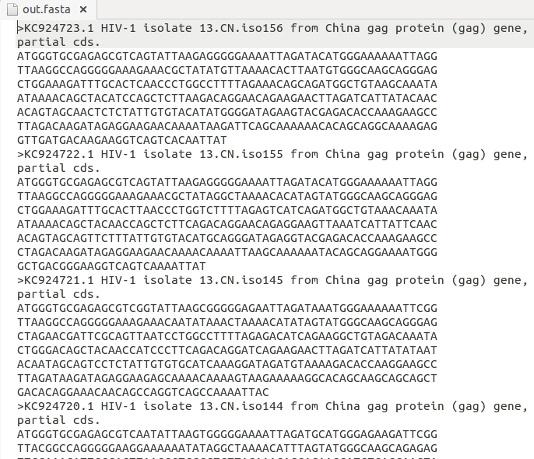
BioPython : SeqIO - récupération de séquences
Exemple de la récupération de plusieurs séquences
séquence 1
Fichier contenant les objets SeqRecord de l'ensemble mes_seq au format fasta
séquence 2
séquence 3
séquence 4
Notes:
efetch Retrieves records in the requested format from a list of one or more primary IDs or from the user's environment
epost Posts a file containing a list of primary IDs for future use in the user's environment to use with subsequent search strategies
esearch Searches and retrieves primary IDs (for use in EFetch, ELink, and ESummary) and term translations and optionally retains results for future use in the user's environment.
elink Checks for the existence of an external or Related Articles link from a list of one or more primary IDs. Retrieves primary IDs and relevancy scores for links to Entrez databases or Related Articles; creates a hyperlink to the primary LinkOut provider for a specific ID and database, or lists LinkOut URLs and Attributes for multiple IDs.
einfo Provides field index term counts, last update, and available links for each database.
esummary Retrieves document summaries from a list of primary IDs or from the user's environment.
egquery Provides Entrez database counts in XML for a single search using Global Query.
espell Retrieves spelling suggestions.
read Parses the XML results returned by any of the above functions. Typical usage is:
>>> from Bio import Entrez
>>> Entrez.email = "Your.Name.Here@example.org"
>>> handle = Entrez.einfo() # or esearch, efetch, ...
>>> record = Entrez.read(handle)
>>> handle.close()
where record is now a Python dictionary or list.
parse Parses the XML results returned by those of the above functions which can return multiple records - such as efetch, esummary and elink. Typical usage is:
>>> handle = Entrez.efetch("pubmed", id="19304878,14630660", retmode="xml")
>>> records = Entrez.parse(handle)
>>> for record in records:
... # each record is a Python dictionary or list.
... print(record['MedlineCitation']['Article']['ArticleTitle'])
Biopython: freely available Python tools for computational molecular biology and bioinformatics.
PDB file parser and structure class implemented in Python.
>>> handle.close()
This function is appropriate only if the XML file contains multiple records, and is particular useful for large files.

Slide 60
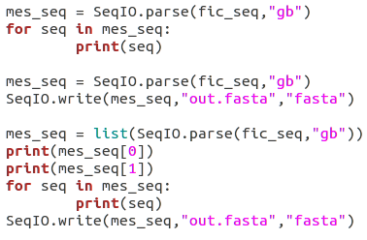
BioPython : SeqIO - récupération de séquences
Exemple de la récupération de plusieurs séquences
  La fonction SeqIO.parse() renvoie l'itérateur mes_seq pointant sur des objets SeqRecord
  => une fois qu'on a balayer tous les objets pointés par mes_seq, on ne peut plus accéder à nos objets SeqRecord
  Pour pouvoir accéder à nouveau à nos obejets SeqRecord, il faut:
    re-créer l'itérateur mes_seq avec la fonction SeqIO.parse()
    OU
    créer une liste des objets pour pouvoir accéder aux objets autant de fois que l'on souhaite avec la fonction list()
Notes:
efetch Retrieves records in the requested format from a list of one or more primary IDs or from the user's environment
epost Posts a file containing a list of primary IDs for future use in the user's environment to use with subsequent search strategies
esearch Searches and retrieves primary IDs (for use in EFetch, ELink, and ESummary) and term translations and optionally retains results for future use in the user's environment.
elink Checks for the existence of an external or Related Articles link from a list of one or more primary IDs. Retrieves primary IDs and relevancy scores for links to Entrez databases or Related Articles; creates a hyperlink to the primary LinkOut provider for a specific ID and database, or lists LinkOut URLs and Attributes for multiple IDs.
einfo Provides field index term counts, last update, and available links for each database.
esummary Retrieves document summaries from a list of primary IDs or from the user's environment.
egquery Provides Entrez database counts in XML for a single search using Global Query.
espell Retrieves spelling suggestions.
read Parses the XML results returned by any of the above functions. Typical usage is:
>>> from Bio import Entrez
>>> Entrez.email = "Your.Name.Here@example.org"
>>> handle = Entrez.einfo() # or esearch, efetch, ...
>>> record = Entrez.read(handle)
>>> handle.close()
where record is now a Python dictionary or list.
parse Parses the XML results returned by those of the above functions which can return multiple records - such as efetch, esummary and elink. Typical usage is:
>>> handle = Entrez.efetch("pubmed", id="19304878,14630660", retmode="xml")
>>> records = Entrez.parse(handle)
>>> for record in records:
... # each record is a Python dictionary or list.
... print(record['MedlineCitation']['Article']['ArticleTitle'])
Biopython: freely available Python tools for computational molecular biology and bioinformatics.
PDB file parser and structure class implemented in Python.
>>> handle.close()
This function is appropriate only if the XML file contains multiple records, and is particular useful for large files.

Slide 61

Exercices sur bioPython :
SeqIO et la récupération de séquences
Créer un programme python exo21.py qui permet de récupérer dans la banque de données Protein du NCBI les séquences du gène SRY (SRY [gene]) de l'homme (Homo sapiens[Orgn]) et qui crée un fichier résultat avec les séquences au format Genbank (option rettype="gb" de la fonction efetch()). Vous limiterez votre recherche aux 10 premières entrées de la banque (option retmax de la fonction esearch()).
Créer un programme python exo22.py qui permet de faire la même chose que le programme précédent mais qui fait en sorte que le nom de la banque de données du NCBI, le nom du gène et de l'organisme, ainsi que le nom de fichier résultat soient donnés en argument à votre programme.
Créer un programme python exo23.py qui à partir de 15 séquences d'un gène (donné par l'utilisateur en argument) récupérées sur une banque du NCBI (donnée par l'utilisateur en argument) affiche à l'écran pour chaque séquence : « séquence nom_sequence de longueur lg_sequence »
Par exemple voilà l'affichage pour les 3 premières séquences récupérées pour le gène SRY dans la banque Protein du NCBI :
Notes:
Tendance a les utiliser de maniere interchangeable alors qu'ils ont des sens differents et impliquent des relations biologiques differentes
Les genes (ou les proteines corr.) sont ou ne sont pas homologues, l'homologie ne se mesure pas en degres

Slide 62
BioPython : Blast
Possibilité de lancer Blast sur une banque de données du NCBI (Blast via le web) ou possibilité de lancer un Blast en local (sur votre ordinateur avec votre banque de données blast)
Blast via le web :
  Importation : from Bio.Blast import NCBIWWW
  Fonction NCBIWWW.qblast() qui renvoie un fichier XML avec les résultats
  fic_XML = NCBIWWW.qblast(programme, BD, sequenceFasta/GI)
  programme = version Blast ('blastn', 'blastp', 'blastx', 'tblast', 'tblastx')
  BD = 'nt' , 'nr', 'refseq_rna', … (http://www.ncbi.nlm.nih.gov/BLAST/blast_databases.shtml)
  Attention : penser à fermer le fichier obtenu une fois analysé => fic_XML.close()
Exemple de Blast via le web:
from Bio.Blast import NCBIWWW
result = NCBIWWW.qblast('blastn','nt',seqRecord.format('fasta'))
result.close()
Notes:
Tendance a les utiliser de maniere interchangeable alors qu'ils ont des sens differents et impliquent des relations biologiques differentes
Les genes (ou les proteines corr.) sont ou ne sont pas homologues, l'homologie ne se mesure pas en degres

Slide 63
BioPython : Blast
Blast en local
  Lanceur pour le blast du NCBI (pour la version écrite en C++ de 2009)
  Exécution d'une ligne de commande via Python
  Avantages :
    Peut etre plus rapide que sur le NCBI
    On peut utiliser la banque qu'on veut
  Inconvénients
    Il faut que Blast soit installé sur l'ordinateur (dans le path, plus pratique)
    Il faut avoir/construire un banque bast sur l'ordinateur
  Importation :
  from Bio.Blast.Applications import NcbiblastnCommandline
  (pour blastx par exemple, c'est NcbiblastxCommandline)
  Définition de la ligne de commande
  ma_commande = NcbiblastnCommandline(query=chemin_fic_seq_fasta, db=nomDB_blast, evalue=valeur_seuil, outfmt=format_de_sortie, out=chemin_fic_resultat, …)
  => format XML de sortie : 'outfmt=5'
  => utilisation de toutes les options disponibles en ligne de commande : aide sur la syntaxe help(nom_module)
  Lancement de la ligne de commande
  myStdout, myStderr = ma_commande()
Variable qui stocke ce qu'affiche le programme sur la sortie standard
Variable qui stocke les erreurs retournées par le programme
Exécution de la commande = exécution du programme avec les options choisies
Notes:
Tendance a les utiliser de maniere interchangeable alors qu'ils ont des sens differents et impliquent des relations biologiques differentes
Les genes (ou les proteines corr.) sont ou ne sont pas homologues, l'homologie ne se mesure pas en degres

Slide 64
BioPython : Blast
Lecture / parsing du fichier résultat
  Importation : from Bio.Blast import NCBIXML
  Fonctions qui analysent un fichier XML de résultat Blast et renvoie un objet blast_record (comme SeqIo avec les fichiers de séquences et l'objet seqRecord):
    blast_record = NCBIXML.read(objetfichier_resultat_blast)
    => renvoie un blast_record (si un résultat cad une séquence requête)
    ens_blast_records = NCBIXML.parse(objetfichier_resultat_blast)
    => renvoie un ensemble de blast_record (si plusieurs résultats cad plusieurs séquences requêtes)
  Objet résultat = blast record = objet d'enregistrement blast
Si on a plusieurs résultats = un ensemble d'objet blast record (comme SeqIo avec les seqRecord)
  Boucle for :
  for un_blast_record in NCBIXML.parse(objetfichier_resultat_blast):
  print(un_blast_record)
  Liste :
  liste_blast_records = list(NCBIXML.parse(objetfichier_resultat_blast))
Notes:
Tendance a les utiliser de maniere interchangeable alors qu'ils ont des sens differents et impliquent des relations biologiques differentes
Les genes (ou les proteines corr.) sont ou ne sont pas homologues, l'homologie ne se mesure pas en degres

Slide 65
BioPython : Blast
Objet blast record
Composé de plusieurs éléments dont :
  .query , .query_length
  .description => liste des descriptions/résumés de tous les alignements
  Pour une description (= le meilleur HSP de chaque alignement = séquence du résumé blast) :
    .title => description de la séquence matchée (subject) ~ champ description du format Genbank
    .num_alignments => nombre de HSP
    .score et .e => score et e-value du meilleur HSP
  .alignments => liste des alignements
  Pour un alignement :
    .title => information sur la séquence matchée (subject) ~ en-tete fasta
    .hit_def => description de la séquence matchée (subject) ~ champ description du format Genbank
    .accession => numéro d'accession de la séquence matchée (subject)
    .length => longueur de la séquence matchée (subject)
    .hsps => liste des HSP
  Pour un HSP :
    .expect, .bits, .score
    .query, .sbjct
    .align_length
    .gaps, .identities
Notes:
Tendance a les utiliser de maniere interchangeable alors qu'ils ont des sens differents et impliquent des relations biologiques differentes
Les genes (ou les proteines corr.) sont ou ne sont pas homologues, l'homologie ne se mesure pas en degres

Slide 66
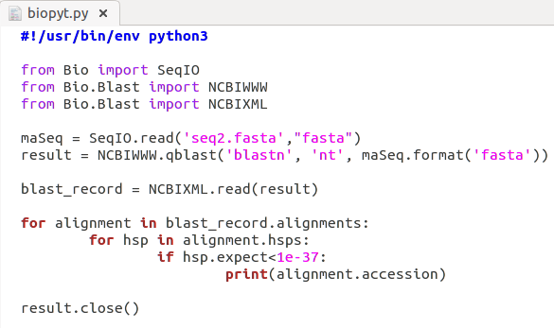
BioPython : Blast au NCBI
Exemple du lancement d'un Blast au NCBI
Création d'un objet seqRecord à partir du fichier fasta
Lancer Blast au NCBI
Fichier XML résultat
Création d'un objet blast record à partir du fichier XML résultat
Pour chaque alignement puis pour chaque HSP,
si la e-value < 1e-37 alors j'affiche le numéro d'accession de la séquence matchée (subject)
Fermeture du fichier XML résultat
Notes:
Tendance a les utiliser de maniere interchangeable alors qu'ils ont des sens differents et impliquent des relations biologiques differentes
Les genes (ou les proteines corr.) sont ou ne sont pas homologues, l'homologie ne se mesure pas en degres

Slide 67
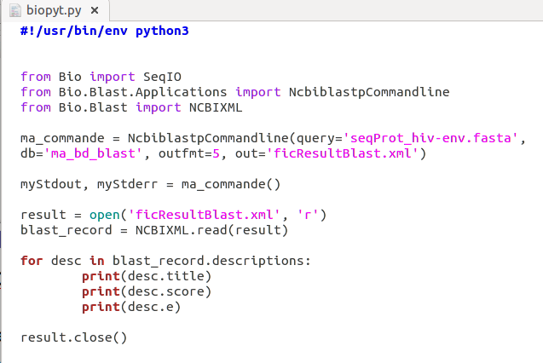
BioPython : Blast en local
Exemple du lancement d'un Blast en local
  Vérifier que l'on a sur l'ordinateur une banque blast (exemple : fichiers ma_bd.phr, ma_bd.pin, ma_bd.psq)
  Vérifier que Blast est installé sur l'ordinateur
Création de la commande blastp
Fichier avec la/les séquences requêtes
Nom de la banque blast (sur l'ordinateur, dans le même répertoire)
Format du fichier de sortie
Nom du fichier de sortie
Exécution de la commande
blastp -out ficResultBlast.xml -outfmt 5 -query seqProt_hiv-env.fasta -db ma_bd_blast
Notes:
Tendance a les utiliser de maniere interchangeable alors qu'ils ont des sens differents et impliquent des relations biologiques differentes
Les genes (ou les proteines corr.) sont ou ne sont pas homologues, l'homologie ne se mesure pas en degres

Slide 68
BioPython : Blast en local
Exemple du lancement d'un Blast en local
  Vérifier que l'on a sur l'ordinateur une banque blast (exemple : fichiers ma_bd.phr, ma_bd.pin, ma_bd.psq)
  Vérifier que Blast est installer sur l'ordinateur
Ouverture du fichier XML Blast (pour l'analyser)
Création d'un objet blast record à partir du fichier XML résultat
Pour chaque description, affichage du champ description, du score et la e-value (=résumé blast)
Fermeture du fichier XML Blast
Notes:
Tendance a les utiliser de maniere interchangeable alors qu'ils ont des sens differents et impliquent des relations biologiques differentes
Les genes (ou les proteines corr.) sont ou ne sont pas homologues, l'homologie ne se mesure pas en degres

Slide 69
BioPython : AlignIO
Lancement d'un alignement multiple avec les logiciels ClustalW, Muscle, Tcoffee, …. (comme pour Blast en local)
Attention, il faut que le logiciel d'alignement multiple soit installé sur l'ordinateur
Pour chaque programme, importation spécifique et définition de la commande spécifique (adaptée aux options disponibles du programme exécuté)
  Pour ClustalOmega
    Importation
    from Bio.Align.Applications import ClustalOmegaCommandline
    Définition de la ligne de commande pour CulstalOmega
    commande = ClustalOmegaCommandline(infile=cheminFicIn, outfile=cheminFicOUt)
  Pour Muscle
    Importation
    from Bio.Align.Applications import MuscleCommandline
    Définition de la ligne de commande
    commande = MuscleCommandline(input=cheminFicIn, out=chemin_Fic_Resultat)
  D'autres logiciels peuvent être exécutés : ClustalOmega, Tcoffee, Mafft, PranK, ProbCons, ...
Lancement de la ligne de commande :
myStdout, myStderr = commande()
Notes:
Tendance a les utiliser de maniere interchangeable alors qu'ils ont des sens differents et impliquent des relations biologiques differentes
Les genes (ou les proteines corr.) sont ou ne sont pas homologues, l'homologie ne se mesure pas en degres

Slide 70
BioPython : AlignIO
Ensemble d'objets et de fonctions pour l'alignement de séquences
Importation : from Bio import AlignIO
Fonctions qui analysent un fichier d'alignements et renvoie un objet MultipleSeqAlignment (comme SeqIo avec les fichiers de séquences et l'objet seqRecord)
  mon_multipleSeqAln = AlignIO.read(cheminFichierAln/objetFichierAln, format)
  => renvoie un objet MultipleSeqAlignment (si un seul alignement)
  mes_multipleSeqAln = AlignIO.parse(cheminFichierAln/objetFichierAln, format)
  => renvoie un ensemble d'objets MultipleSeqAlignment (si plusieurs alignements)
Si on a plusieurs alignements = un ensemble d'objet MultipleSeqAlignment (comme SeqIo avec les seqRecord)
  Boucle for :
  for un_aln in AlignIO.parse(cheminFichierAln/objetFichierAln, format):
  print(un_aln)
  Liste :
  liste_MultipleSeqAlignment = list(AlignIO.parse(cheminFichierAln/objetFichierAln, format))
Notes:
Tendance a les utiliser de maniere interchangeable alors qu'ils ont des sens differents et impliquent des relations biologiques differentes
Les genes (ou les proteines corr.) sont ou ne sont pas homologues, l'homologie ne se mesure pas en degres

Slide 71
BioPython : AlignIO
Objet MultipleSeqAlignment : contient l'alignement et toutes les informations associées
  len(mon_multipleSeqAln) => le nombre de séquences alignées.
  mon_multipleSeqAln.get_alignment_length() => la taille de l'alignement.
  mon_multipleSeqAln.format(format) => alignement formaté
  mon_multipleSeqAln[0].id => l'identifiant de la première séquence alignée.
  mon_multipleSeqAln[0:2]=> les 2 premières séquences alignées.
  mon_multipleSeqAln[:,0:5]=> les 5 premières colonnes de l'alignement, sous forme d'objet MultipleSeqAlignment.
  mon_multipleSeqAln[:, 0]=> la première colonne sous forme d'un chaîne de caractères avec la lettre de la première séquence en première position, la lettre de la deuxième séquence en deuxième position, etc ... (chaîne de longueur le nombre de séquences).
  mon_multipleSeqAln[2].seq[6] => la 7ème base de la 3ème séquence alignée.
  on peut boucler sur les séquences dans un alignement :
  for alignedSeq in mon_multipleSeqAln:
  print alignedSeq.id
Écriture d'alignements :
nbObjetAlnEcrits = AlignIO.write(mon/mes_multipleSeqAln/liste_de_multipleSeqAln, cheminFichierAln/objetFichierAln, format)
Conversion de formats d'alignement (comme SeqIo.convert())
nbObjetAlnConvertis = AlignIO.convert(chemFicIn/objetFicIn, formatIn, chemFicOut/objetFicOut, formatOut)
Notes:
Tendance a les utiliser de maniere interchangeable alors qu'ils ont des sens differents et impliquent des relations biologiques differentes
Les genes (ou les proteines corr.) sont ou ne sont pas homologues, l'homologie ne se mesure pas en degres

Slide 72
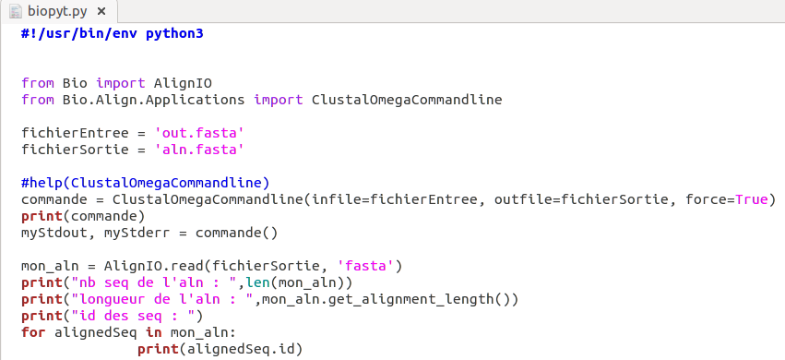
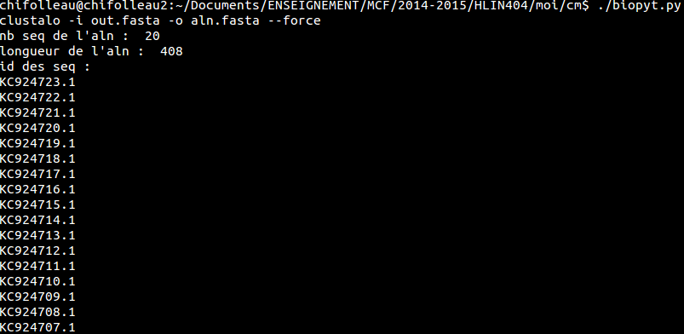
BioPython : AlignIO
Exemple d'un alignement multiple avec Clustal Omega
Importation de modules
Définition de la commande pour exécuter Clustal Omaga
Exécution de la commande
Lecture de l'alignement dans un objet MultipleSeqAlignment
Notes:
Tendance a les utiliser de maniere interchangeable alors qu'ils ont des sens differents et impliquent des relations biologiques differentes
Les genes (ou les proteines corr.) sont ou ne sont pas homologues, l'homologie ne se mesure pas en degres

Slide 73
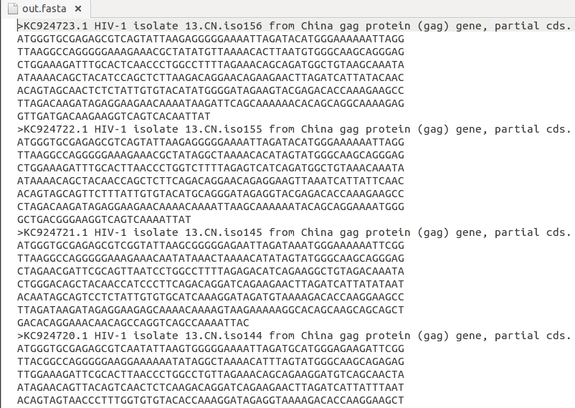
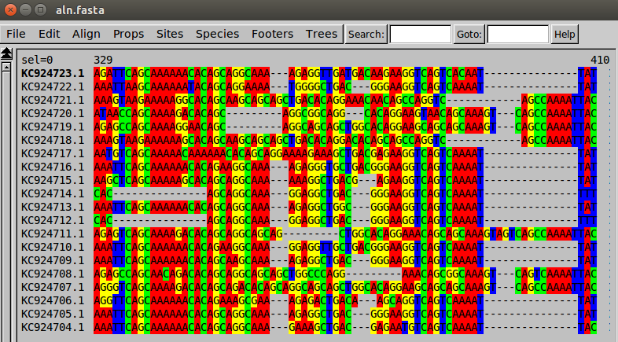
BioPython : AlignIO
Exemple du lancement d'un alignement multiple avec Clustal Omega
Notes:
Tendance a les utiliser de maniere interchangeable alors qu'ils ont des sens differents et impliquent des relations biologiques differentes
Les genes (ou les proteines corr.) sont ou ne sont pas homologues, l'homologie ne se mesure pas en degres

Slide 74
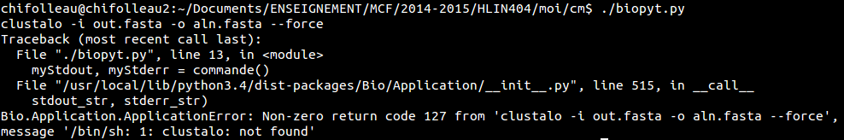
BioPython : remarque sur l'exécution en local
Notes:
Tendance a les utiliser de maniere interchangeable alors qu'ils ont des sens differents et impliquent des relations biologiques differentes
Les genes (ou les proteines corr.) sont ou ne sont pas homologues, l'homologie ne se mesure pas en degres

Slide 75
BioPython : remarque sur l'exécution en local
Attention : si on veut exécuter en local un programme (Blast, clusatlo, …) dans un script Python il faut que le programme soit installé sur l'ordinateur et que le répertoire où se situe le programme soit défini dans la variable PATH = on doit pouvoir taper sur le terminal la commande exécutant le programme (blastp ou clustalo) sans avoir d'erreur
Si le répertoire où se situe le programme utilisé n'est pas dans la variable PATH (= on a une erreur à l’exécution de la commande) :
  Soit on fait une installation automatique du programme (qui l'ajoute au PATH)
  [ou on ajoute le chemin du répertoire où se trouve le programme dans la PATH ou on ajoute l’exécutable du programme dans un répertoire du PATH]
  Soit on dispose du programme sur l'ordinateur (sans qu'il soit dans le PATH) et il faut ajouter à la fonction (la commande) l'option (l'argument) cmd = 'chemin du programme'
  => commande = ClustalOmegaCommandline(infile=cheminFicIn, outfile=cheminFicOUt, cmd = 'chemin du programme')
Remarque :
  la variable PATH contient les répertoires à parcourir à la recherche des programmes demandés (séparés par :)
  Si je peux exécuter un programme quelque soit l'endroit ou je suis en faisant 'nom_programme' sur le terminal, c'est que le répertoire qui contient le programme est dans le PATH (la variable PATH).
  Si je ne peux pas exécuter un programme quelque soit l'endroit ou je suis en faisant 'nom_programme' sur le terminal, c'est que le répertoire qui contient le programme n'est pas dans le PATH (la variable PATH).
Notes:
Tendance a les utiliser de maniere interchangeable alors qu'ils ont des sens differents et impliquent des relations biologiques differentes
Les genes (ou les proteines corr.) sont ou ne sont pas homologues, l'homologie ne se mesure pas en degres

Slide 76

BioPython : remarque sur l'exécution en local
Ajout du chemin du programme clustalo (de l'ordinateur) dans la fonction ClustalOmegaCommandline() de BioPython
Pas d'erreur d'exécution
Notes:
Tendance a les utiliser de maniere interchangeable alors qu'ils ont des sens differents et impliquent des relations biologiques differentes
Les genes (ou les proteines corr.) sont ou ne sont pas homologues, l'homologie ne se mesure pas en degres

Slide 77
Appel de programmes python dans un script shell
Script Shell : un fichier qui contient une liste de lignes de commandes qui seront exécutées par le Shell (interpréteur de ligne de commande accessible depuis le terminal)
Identique au script Python mais pour le Shell
Possibilité d'exécuter un/des programmes/scripts python dans un script Schell
=> ligne de commandes qui exécute un programmes python
Exemple :
On souhaite créer un script qui crée une banque blast à partir d'un fichier multi-fasta donné en argument, puis qui fait un blast d'une séquence donnée en argument sur la banque blast construite et analyse le résultat
=> script Shell avec une ligne pour créer la banque blast et une ligne pour exécuter un programme python (ce programme python lance le blast et analyse le résultat)
Langage | Python | Schell
Extension du fichier | programme.py | programme.sh
Exécution du script | python3 prog.py | sh prog.sh
Exécution automatique du script | chmod +x prog.py ajout ligne "#!/usr/bin/env python3" ./prog.py | chmod +x prog.sh ajout ligne " #!/bin/sh " ./prog.sh
Notes:
Tendance a les utiliser de maniere interchangeable alors qu'ils ont des sens differents et impliquent des relations biologiques differentes
Les genes (ou les proteines corr.) sont ou ne sont pas homologues, l'homologie ne se mesure pas en degres

Slide 78


Appel de programmes python dans un script shell
Exemple :
On souhaite créer un script qui liste tous les fichiers .gb d'un répertoire et qui les convertie au format fasta
Script / programme Shell
Liste le contenu du répertoire courant et n'affiche que ce qui contient ".gb"
=> liste les fichiers genbank
Script / programme python
Pour chaque élément trouvé (= fichier Genbank), exécution du programme python "convert_fasta-to_Genbank.py"
Récupère ce qui est donné en argument (= fichier Genbank)
Crée le nom du nouveau fichier
Convertie le fichier au format fasta
Affichage du nombre de séquences converties et du nom de fichier résultat
Notes:
Tendance a les utiliser de maniere interchangeable alors qu'ils ont des sens differents et impliquent des relations biologiques differentes
Les genes (ou les proteines corr.) sont ou ne sont pas homologues, l'homologie ne se mesure pas en degres

Slide 79

Appel de programmes python dans un script shell
Exemple :
On souhaite créer un script qui liste tous les fichiers .gb d'un répertoire et qui les convertie au format fasta
Notes:
Tendance a les utiliser de maniere interchangeable alors qu'ils ont des sens differents et impliquent des relations biologiques differentes
Les genes (ou les proteines corr.) sont ou ne sont pas homologues, l'homologie ne se mesure pas en degres

Slide 80
Exercices sur bioPython :
Blast , AligIO
Créer un programme python exo24.py qui permet de lancer un blast au NCBI d'une séquence requête (déjà stockée dans un fichier) contre la banque de données Genbank (banque Nucleotide) et d'afficher les numéros d'accession des 10 premières séquences qui matchent avec la séquence requête avec la e-value et le score du meilleur HSP de chaque séquence.
Créer un programme python exo25.py qui permet d'aligner un ensemble de séquences d'un fichier avec un logiciel d'alignement multiple (Clustal Omega, Muscle, …) puis créer un nouveau fichier contenant un extrait de cet alignement avec uniquement les colonnes 5 à 20 et convertir cet alignement pour avoir un fichier alignement résultat au format clustal (si ce n'est pas déjà le cas)
Et maintenant, le projet …..
Notes:
Tendance a les utiliser de maniere interchangeable alors qu'ils ont des sens differents et impliquent des relations biologiques differentes
Les genes (ou les proteines corr.) sont ou ne sont pas homologues, l'homologie ne se mesure pas en degres

Slide 81
BioPython : un peu plus loin dans l'objet Sequence
Objet Seq non modifiable => possibilité de créer un objet Seq Mutable :
maSequenceMutable = MutableSeq("ATTTTCGCGCT")
maSequenceMutable = maSequence.tomutable()
maSequence = maSequenceMutable.toseq()
Modification de base
maSequenceMutable[2] = 'A'
Reverse complement => attention modifie l'objet Seq Mutable
maSequenceMutable.reverse_complement()
Notes:
Tendance a les utiliser de maniere interchangeable alors qu'ils ont des sens differents et impliquent des relations biologiques differentes
Les genes (ou les proteines corr.) sont ou ne sont pas homologues, l'homologie ne se mesure pas en degres

Slide 82
Expressions Régulières
Notes:
Tendance a les utiliser de maniere interchangeable alors qu'ils ont des sens differents et impliquent des relations biologiques differentes
Les genes (ou les proteines corr.) sont ou ne sont pas homologues, l'homologie ne se mesure pas en degres

Slide 83
Les fonctions
Fonction = portion de code effectuant une action bien particulière
Très utiles pour pouvoir exécuter à différents moment la même opération au sein d’un programme
  Opérations faites à de nombreux endroits dans un programme
  Décomposition d'un problème complexe
Fonction pré-existante : exemple fonction print(), fonction sur les listes (len(), append(), ...)
Possibilité de définir de nouvelles fonctions
Syntaxe
def nomDeLaFonction(liste de paramètres):
<tabulation> instruction
<tabulation> instruction
...
Notes:
Tendance a les utiliser de maniere interchangeable alors qu'ils ont des sens differents et impliquent des relations biologiques differentes
Les genes (ou les proteines corr.) sont ou ne sont pas homologues, l'homologie ne se mesure pas en degres

